Slide 2

Daniel 11

Slide 3
Introdução

Slide 4
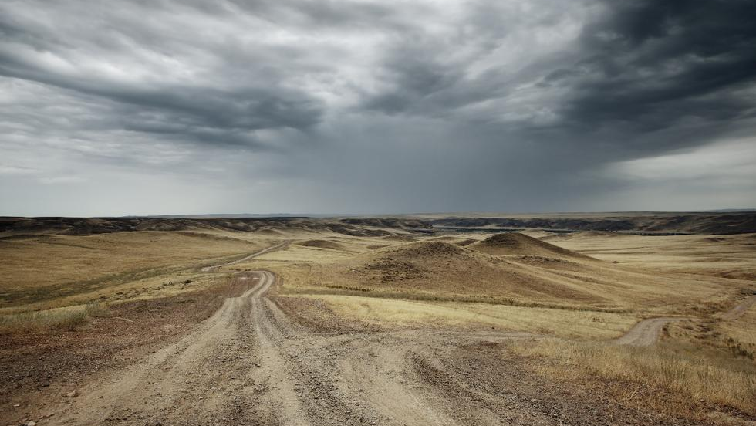
Quem alguma vez não ficou perdido no meio de uma estrada que não conhecia?
Notes:
Já perdeu tempo por confiar que conhecia o caminho e pegou uma estrada perigosa e engarrafada e perdeu o horário do compromisso agendado?

Slide 5
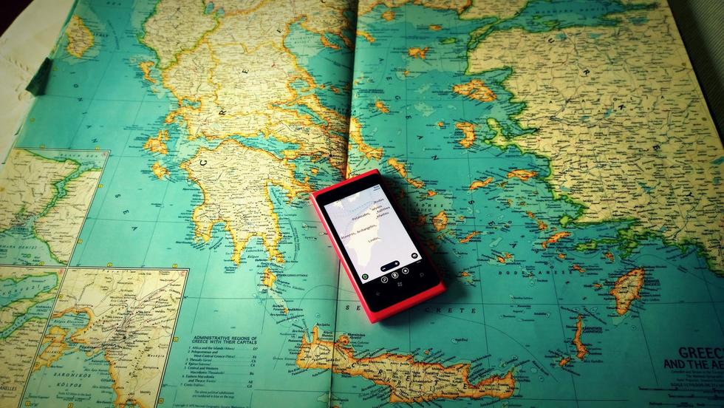
Hoje com o GPS moveis diminuímos bastante essa tensão de não achar o caminho para chegar num determinado lugar.
Notes:
. Inclusive com o passar dos anos redes sociais com GPS como Waze vem sendo usado por milhões de pessoas.

Slide 6

Porém, mesmo usando os GPS modernos podemos correr alguns riscos.
Notes:
Um casal usando o Waze, na cidade do Rio de Janeiro, o aplicativo os levou de forma equivocada para uma rua homónima dentro de um bairro extremamente perigoso, onde os dois foram assaltados e mortos.

Slide 7

no âmbito espiritual e profético existem muitas pessoas que estão absolutamente perdidas
Notes:
Daniel 10 a 12 é uma mesma visão. Uma mar'eh (visão de um ser ou aparição). A visão está associada ao Ser Celestial, Miguel, o Messias antes de sua encarnação e ao anjo Gabriel intérprete em Dan. Cap.10.

Slide 8

Todo o Capítulo 11 é narrado pelo anjo que está na presença de Miguel.
Notes:
Daniel, portanto, não está vendo os reis do Norte e do Sul, apenas os ouve; o que os teólogos se referem a este capítulo como uma "audiência" ao invés de uma "visão".

Slide 9

Aparentemente, por não ser uma visão simbólica, a linguagem deveria ser literal
Notes:
por exemplo, onde diz o "rei do Norte", deveríamos entender um "rei" literal e, literalmente que vem do "Norte".
Quando menciona anos deveríamos entender anos literais (Dan. 11.6, 8, 13).

Slide 10
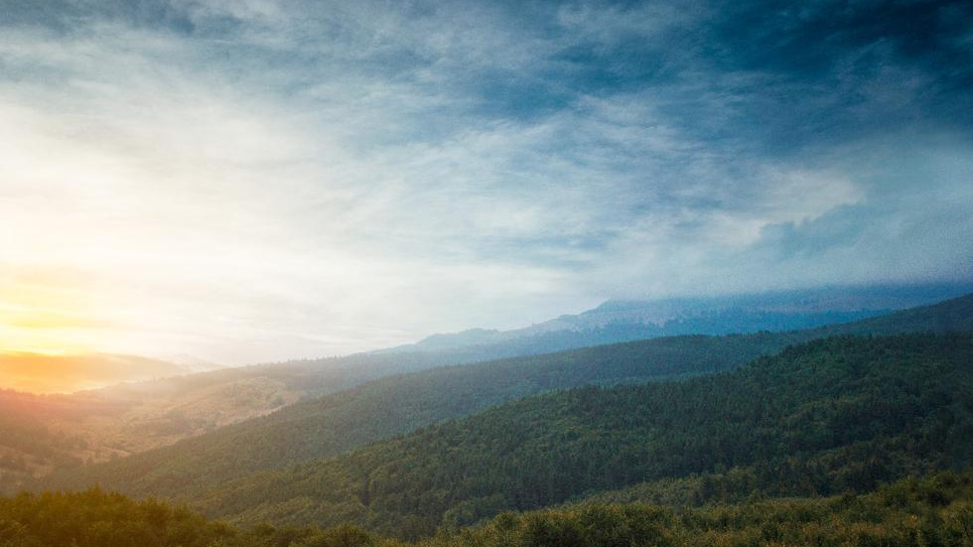
Cristo fez uma nova aliança com um povo novo, o Israel espiritual, devemos entender as expressões “Norte”, “Sul”, “reis” e “tempos” especialmente na forma espiritual ou simbólica.
Notes:
A frase "teu povo" já não é literal, mas espiritual; "rei do Norte" não é Babilônia nem Síria, mas a Babilônia espiritual. Tampouco o "rei do Sul" é o Egito literal, mas espiritual (Apoc. 11.7).

Slide 11

Há uma progressão histórica que o leva desde os reis da Pérsia em seu tempo, até a vinda de Miguel, a ressurreição e o reino eterno de Deus.
Notes:
Desta mesma maneira acontece no livro Apocalipse, as sete igrejas devem ser entendidas neste contexto, devem começar com as igrejas e a situação histórica da época de João, mas deve ter progressão ininterrupta para acabar com a vinda do Filho do Homem nas nuvens (Apoc. 1.7) e a ressurreição que pode efetuar unicamente aquele que têm "as chaves da morte e do Hades" (Apoc. 1.18). Existe um paralelo claro entre Daniel 11 e a visão de Joao na visão das 7 igrejas.

Slide 12
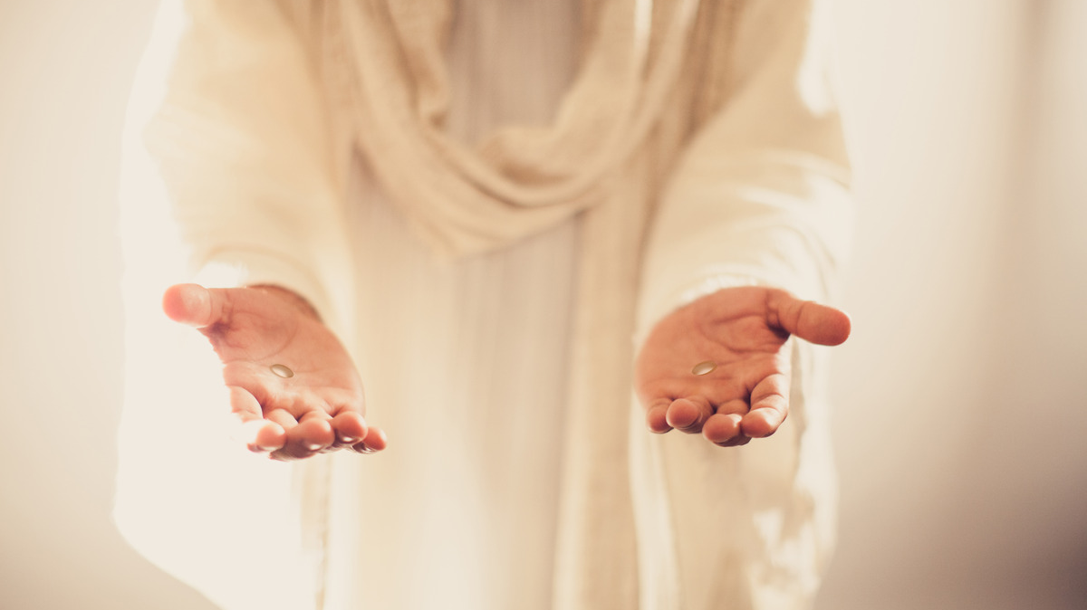
Nesses grandes conflitos históricos Daniel só vê este Ser glorioso e triunfante vestido de linho, como o sumo sacerdote que intercede por seu povo em todos os momentos.

Slide 13
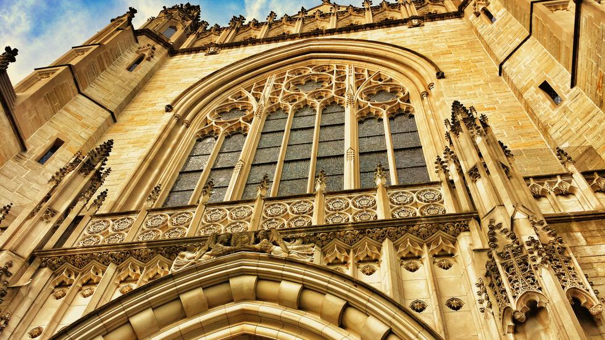
Começa revelando o destino do Israel literal e muda depois da cruz para o Israel espiritual, a Igreja Cristã
Notes:
é explícito em sua nova cruzada pós-emergência no Apocalipse, onde João diz "escrever às sete igrejas que estão na Ásia".

Slide 14
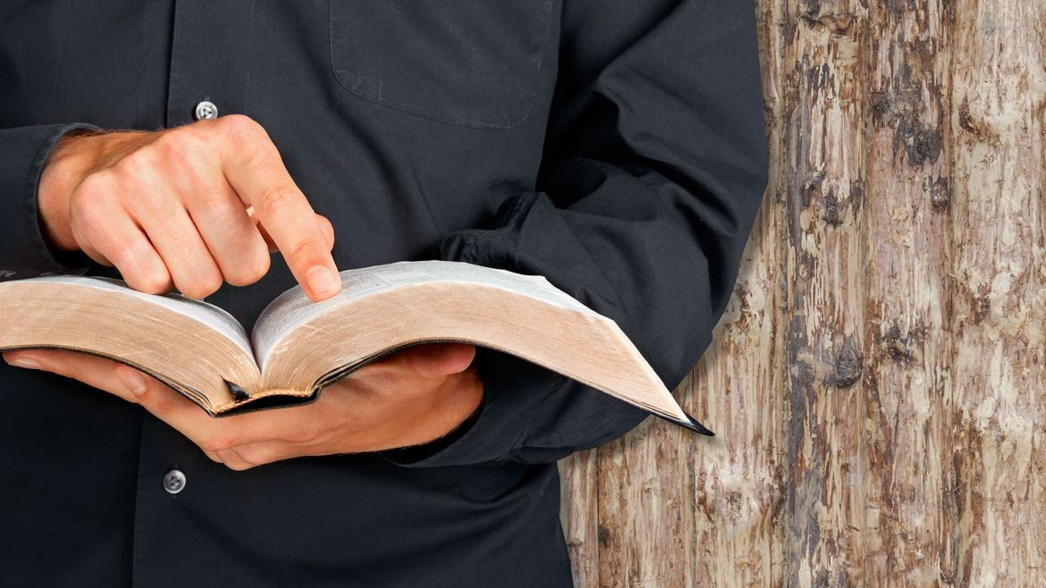
Apocalipse confirma o princípio hermenêutico de que a Bíblia interpreta a si mesma.
Notes:
O rei do Norte ou Babilônia literal já não existia no tempo de João, mas em sua revelação o arqui-inimigo do povo de Deus ainda é Babilônia, mas a Babilônia simbólica (Ap 14.8; 17.5, 18; 18.1 -4, etc.), etc. Assim como Apocalipse ilumina a revelação de Daniel;

Slide 15
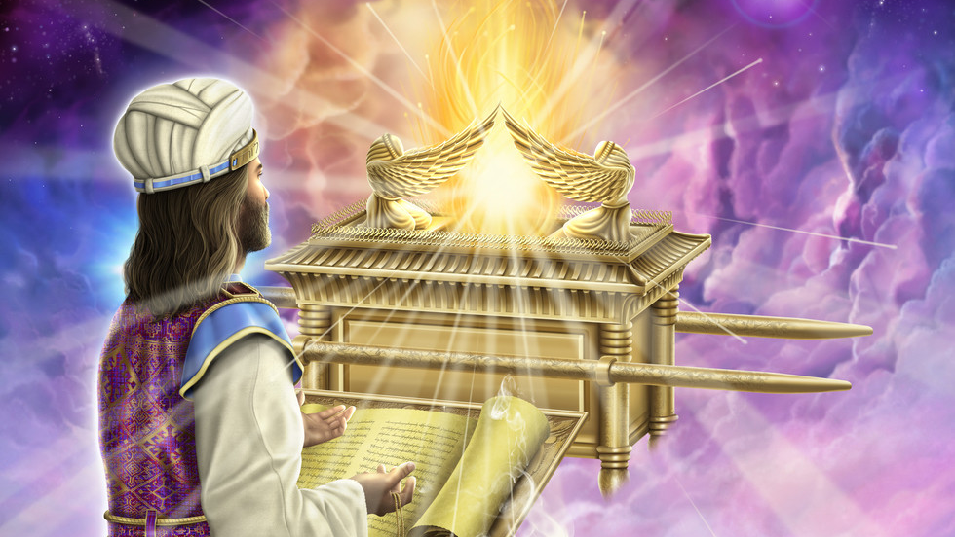
Não podemos começar a estudar Apocalipse sem levar em conta o Sumo Sacerdote celestial que apareceu ao final de Daniel.

Slide 16
I. Os Reis da Pérsia (Daniel 11:2)

Slide 17
"Agora, pois, vou anunciar a você a verdade: Outros três reis aparecerão na Pérsia, e depois virá um quarto rei, que será bem mais rico do que os anteriores. Depois de conquistar o poder com sua riqueza, instigará todos contra o reino da Grécia.”
Daniel 11:2

Slide 18
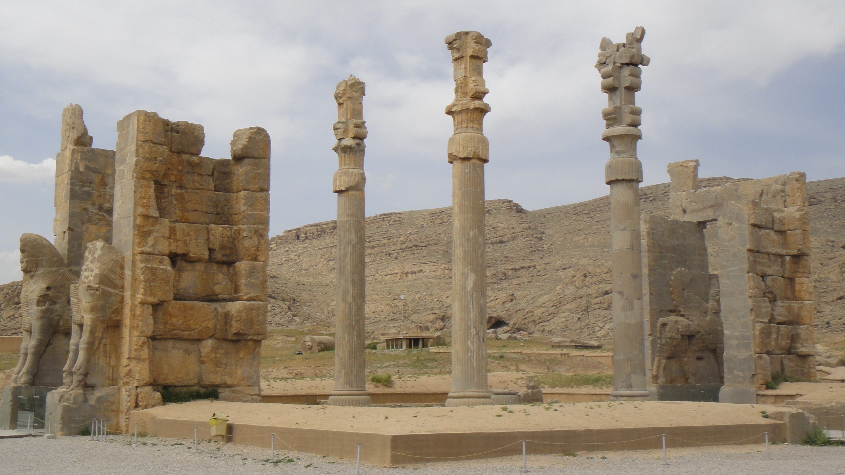
Apenas um versículo é usado neste longo capítulo para discutir a Pérsia.
Notes:
o que mostra uma redução de informações históricas e um aumento de informações sobre o "tempo do fim".

Slide 19

A declaração "Agora eu vou lhe mostrar a verdade" Dan. 11.2, no original diz: "Eu declaro“.
Notes:
", confirmando que Daniel nestes capítulos não irá mostrar os reis e as suas batalhas, mas vai contar o que ouviu dos lábios de Gabriel. O advérbio "agora" conecta mais uma vez com essa revelação anterior em que Gabriel interveio, e deixa claro que a visão do capítulo 8 não está totalmente revelada, porque se diz assim: "agora eu vou lhe dizer a verdade", relata o anjo.

Slide 20

A visão de Daniel 11 é uma explicação (de Daniel 8) e ela ocorre no 3º ano do rei da Pérsia, Ciro.
Notes:
E sua incumbência é acompanhar, e interpretar (unicamente) a Daniel 8; ou seja, explica o carneiro, o bode, a ponta pequena e as ações envolvendo essas potências.

Slide 21

Daniel 8 seria o roteiro; e Daniel 11 a história desmembrada desse roteiro.
Notes:
O capitulo 11 de Daniel é uma interpretação de Daniel 8, não através de animais ou bestas, mas através dos reis persas, dos reis gregos, rei do sul e rei do Norte (desse último é que se deriva a ponta pequena).

Slide 22
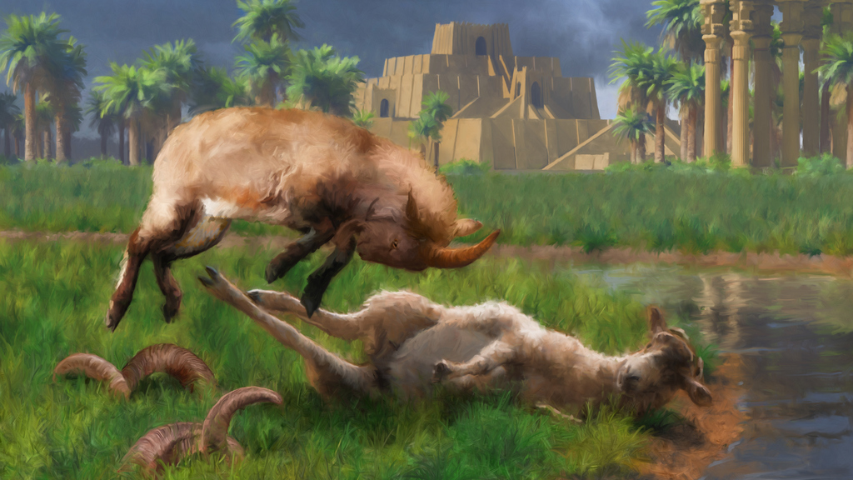
Daniel 11 esmiúça a mesma batalha (vista em Daniel 8) entre o carneiro e o bode, acrescentando detalhes.
Notes:
Pois diz quantos reis a Pérsia teria até se ocorrer tal batalha, e qual dos reis persas (a contar de Ciro) se voltaria contra o reino da Grécia (na batalha) na qual o rei grego venceria. (Dan. 11:2).

Slide 23
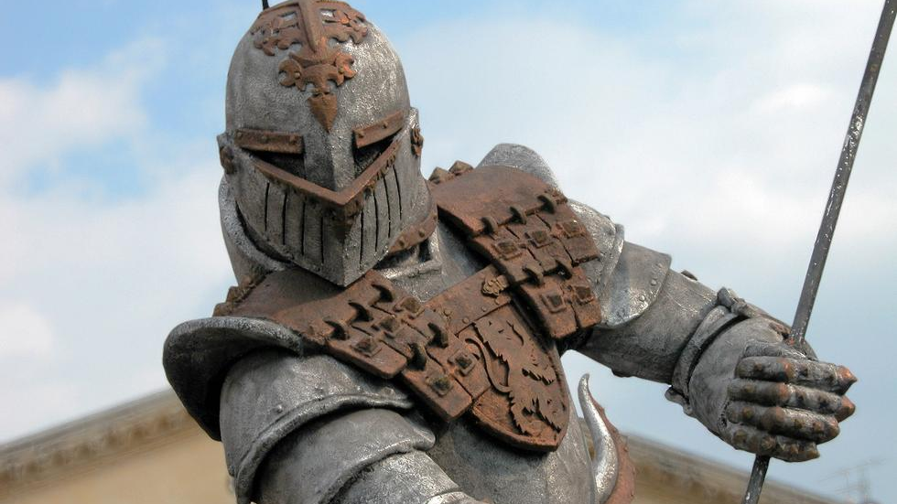
"três reis na Pérsia, e o quarto", que "seria muito mais rico do que todos eles" e levantaria "todos contra o reino da Grécia."
Notes:
." Depois da morte de Ciro (550-530 a.C) Veio: Cambises II, (530-522 a.E.C.), Bardiya, um impostor (chamado falso Esmérdis), (522 a.C), Dario I Hystaspes (522 a.C 486 a.C), Xerxes (Assuero) (486-465 a.C), marido da rainha Ester.

Slide 24
II. O Grande Rei da Grécia ( Daniel 11:3,4)

Slide 25
Depois, se levantará um rei poderoso, que reinará com grande domínio e fará o que lhe aprouver.
Daniel 11:3

Slide 26
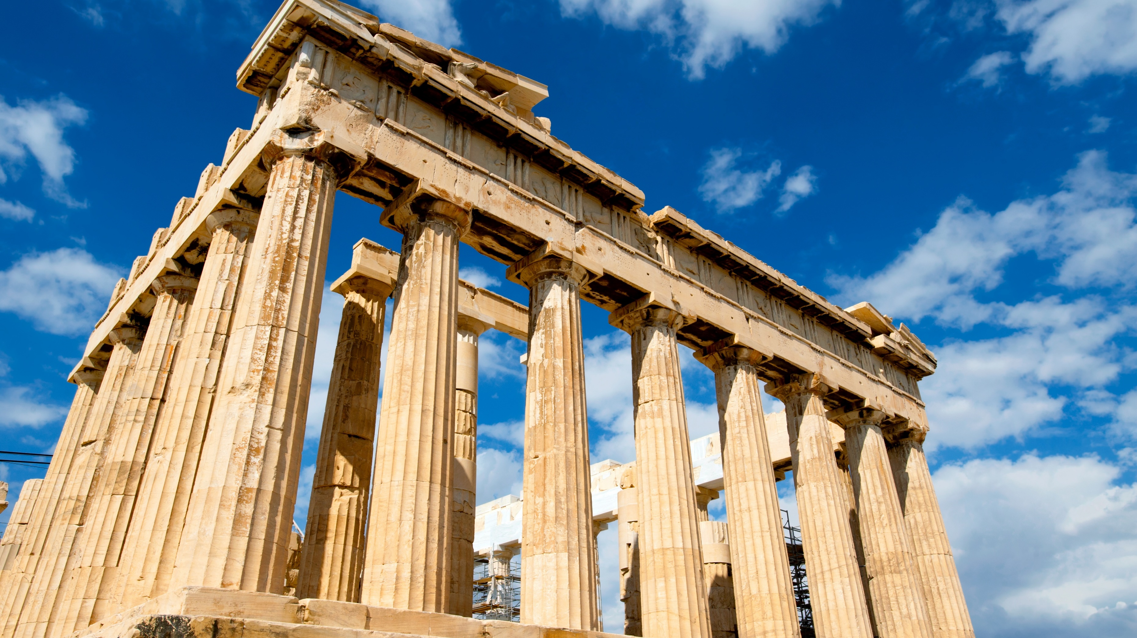
Anuncia a vitória Grega

Slide 27
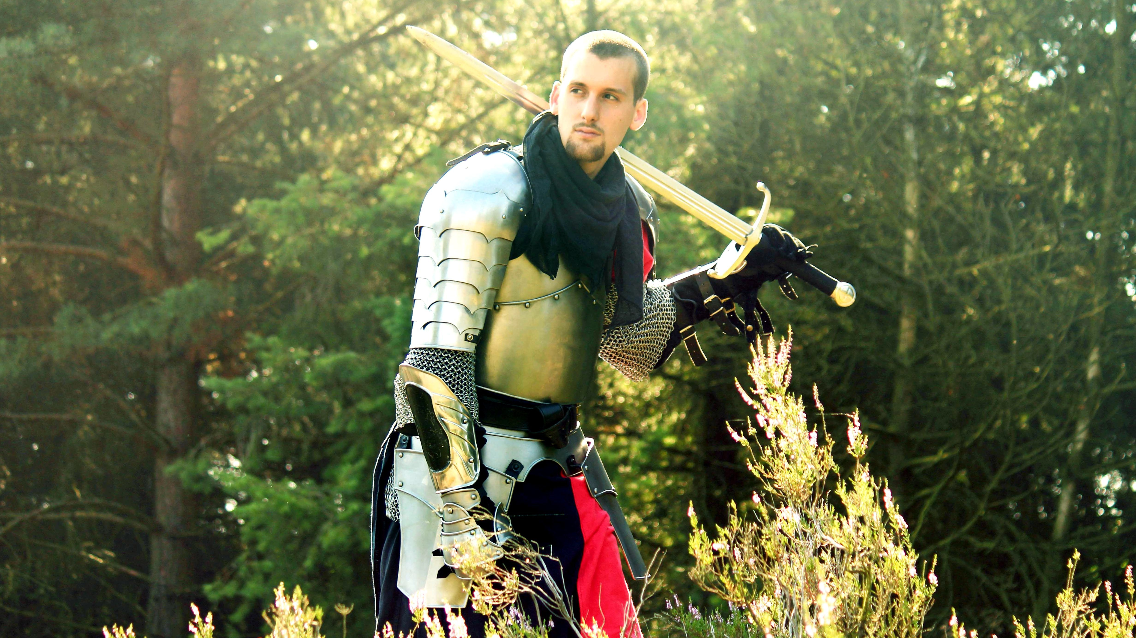
O "rei valente” é Alexandre, o Grande.
Notes:
é Alexandre, o Grande, fundador do Império Greco-macedônio. (336a.C a 323a.C)

Slide 28
Mas, no auge, o seu reino será quebrado e repartido para os quatro ventos do céu...
Daniel 11:4

Slide 29
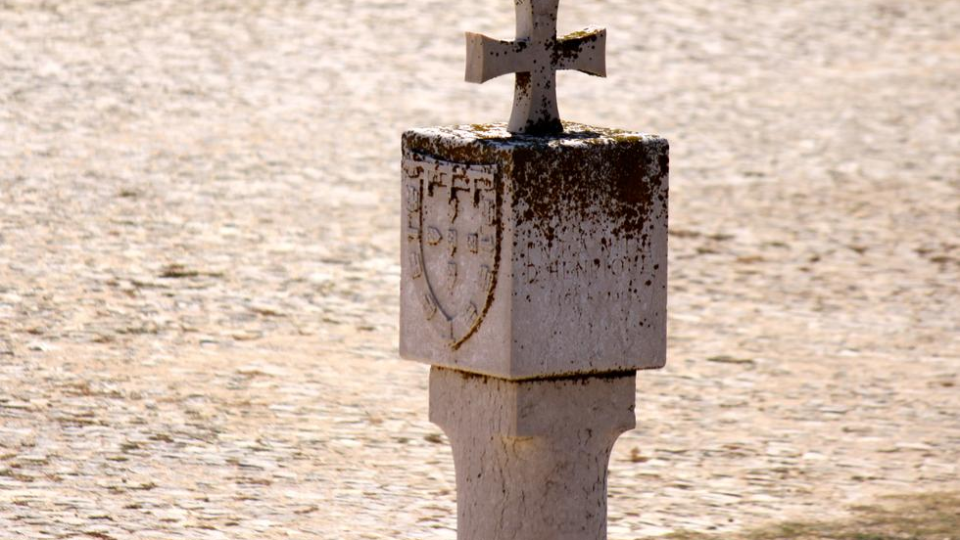
É preciso destacar o detalhe que seu reino será "quebrado e dividido”
Notes:
quando "se tenha levantado" e não quando se tenha envelhecido nem quando seja derrotado pela morte prematura e repentina de alexandre

Slide 30

Os quatro ventos do céu são os quatro pontos cardeais onde se instalaram: Macedônia, Trácia, Síria e Egito
Notes:
dominados pelos quatro generais de Alexandre e as dinastias que os sucederam.

Slide 31
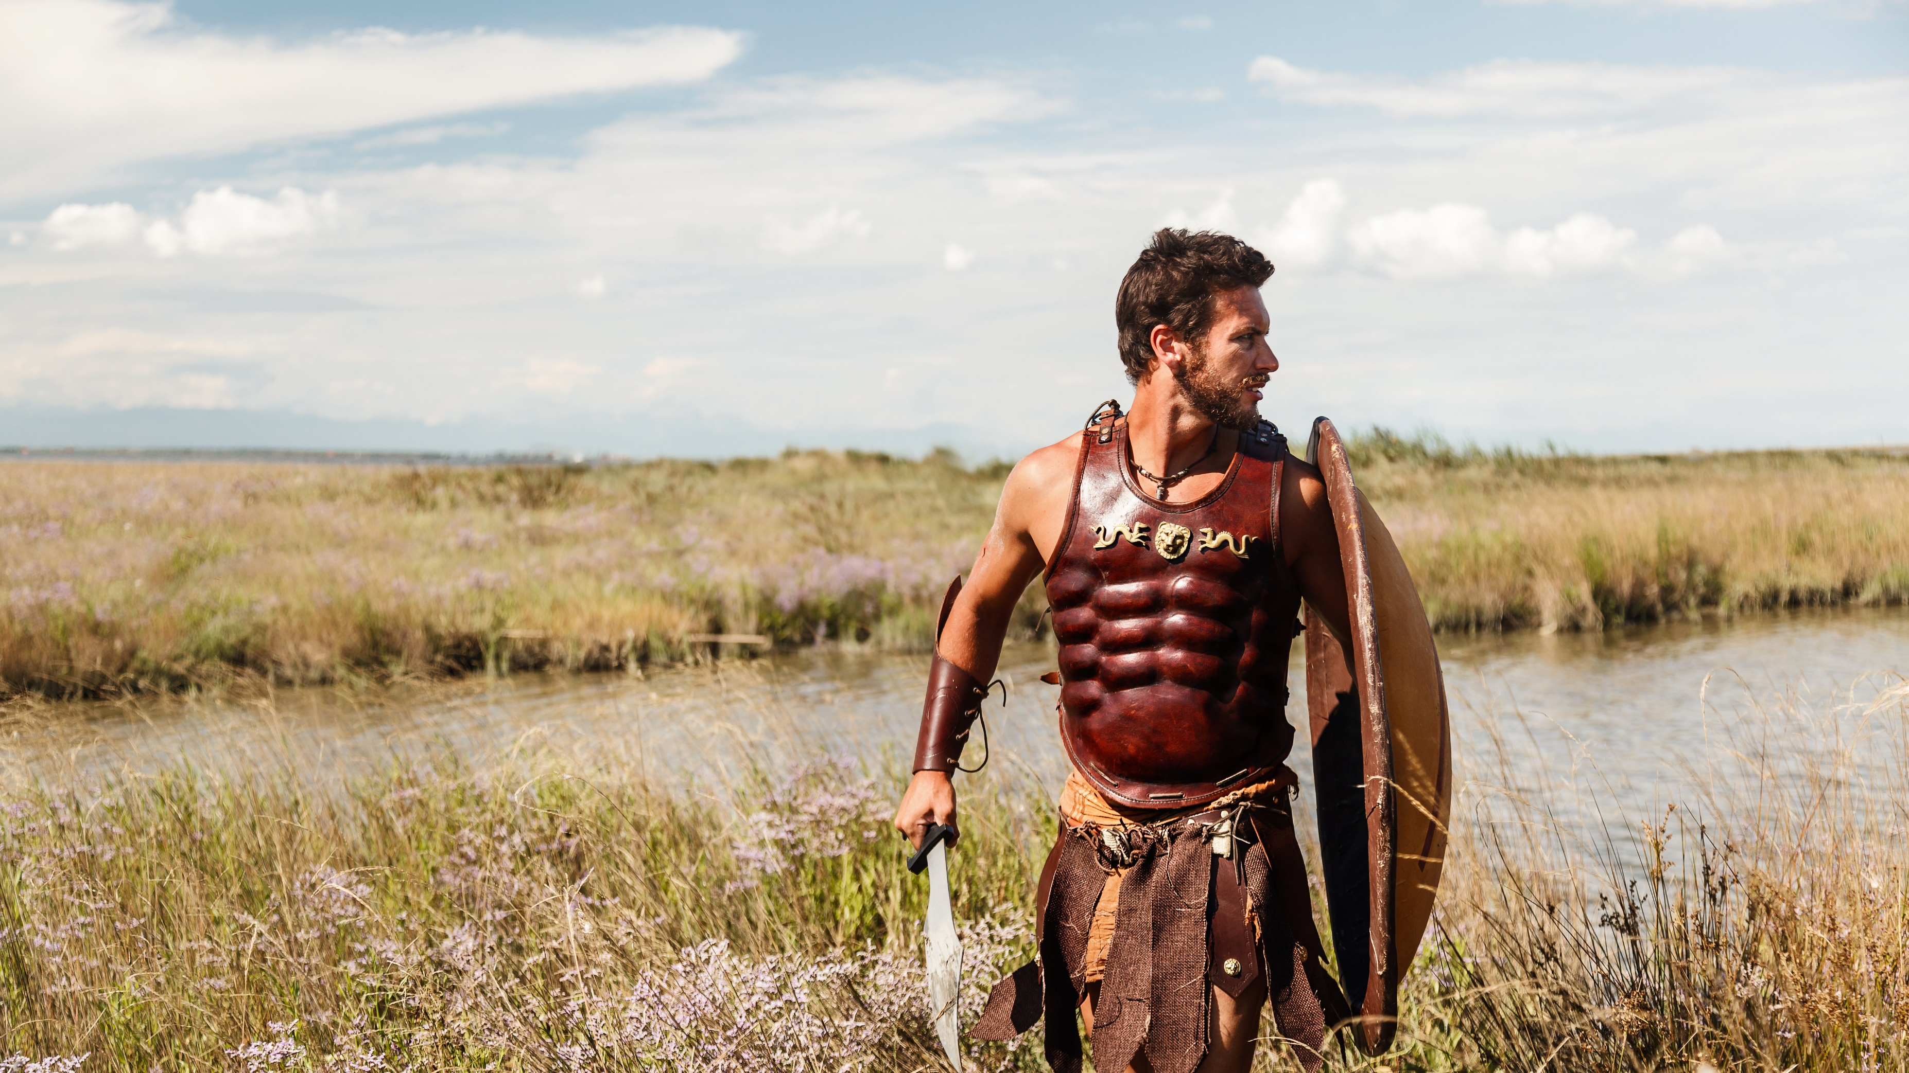
Mais detalhes são acrescentados em Daniel 11 que impressionam por sua precisão

Slide 32
mas não para a sua posteridade, nem tampouco segundo o poder com que reinou, porque o seu reino será arrancado e passará a outros fora de seus descendentes.
Daniel 11:4
Notes:
Alexandre o grande morreu em junho de 323 a.C, aos 32 anos, seu irmão Filipe era retardado, e o único filho nascido depois de sua morte foi assassinado. Seu reino foi tomado por quatro de seus generais: Ptolomeu, Seleuco, Cassandro e Lisímaco.

Slide 33
"O rei do Sul se tornará forte, mas um dos seus príncipes se tornará ainda mais forte que ele e governará o seu próprio reino com grande poder. Depois de alguns anos, eles se tornarão aliados. A filha do rei do Sul fará um tratado com o rei do Norte, mas ela não manterá o seu poder, tampouco ele conservará o dele. Naqueles dias ela será entregue à morte, com sua escolta real e com seu pai e com aquele que a apoiou”.
Daniel 11:5,6

Slide 34
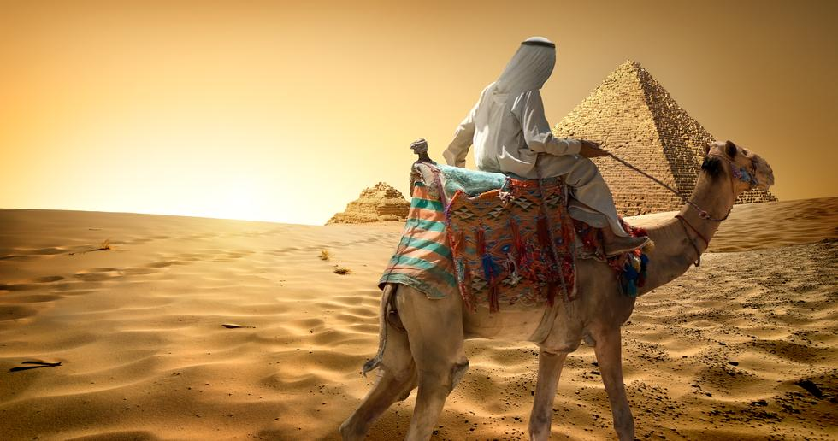
Ptolomeu dominou o Egito, o reino do Sul que representa o ateísmo.

Slide 35

Inclusive Ptolomeu II e o rei Antíoco II, tentaram estabelecer paz entre seus respectivos países através de um casamento
Notes:
. Antíoco II deveria se casar com Berenice, filha de Ptolomeu II, mas teve que se divorciar de sua esposa Laodice. Esta tentativa não deu certo. Depois que seu sogro, o rei Ptolomeu morreu, ele se divorciou de Berenice e voltou para sua mulher, laodice. Laodice por sua parte envenenou Berenice e seu filho, garantindo desta maneira cruel, que seu filho Seleuco II subisse ao trono da Síria.

Slide 36
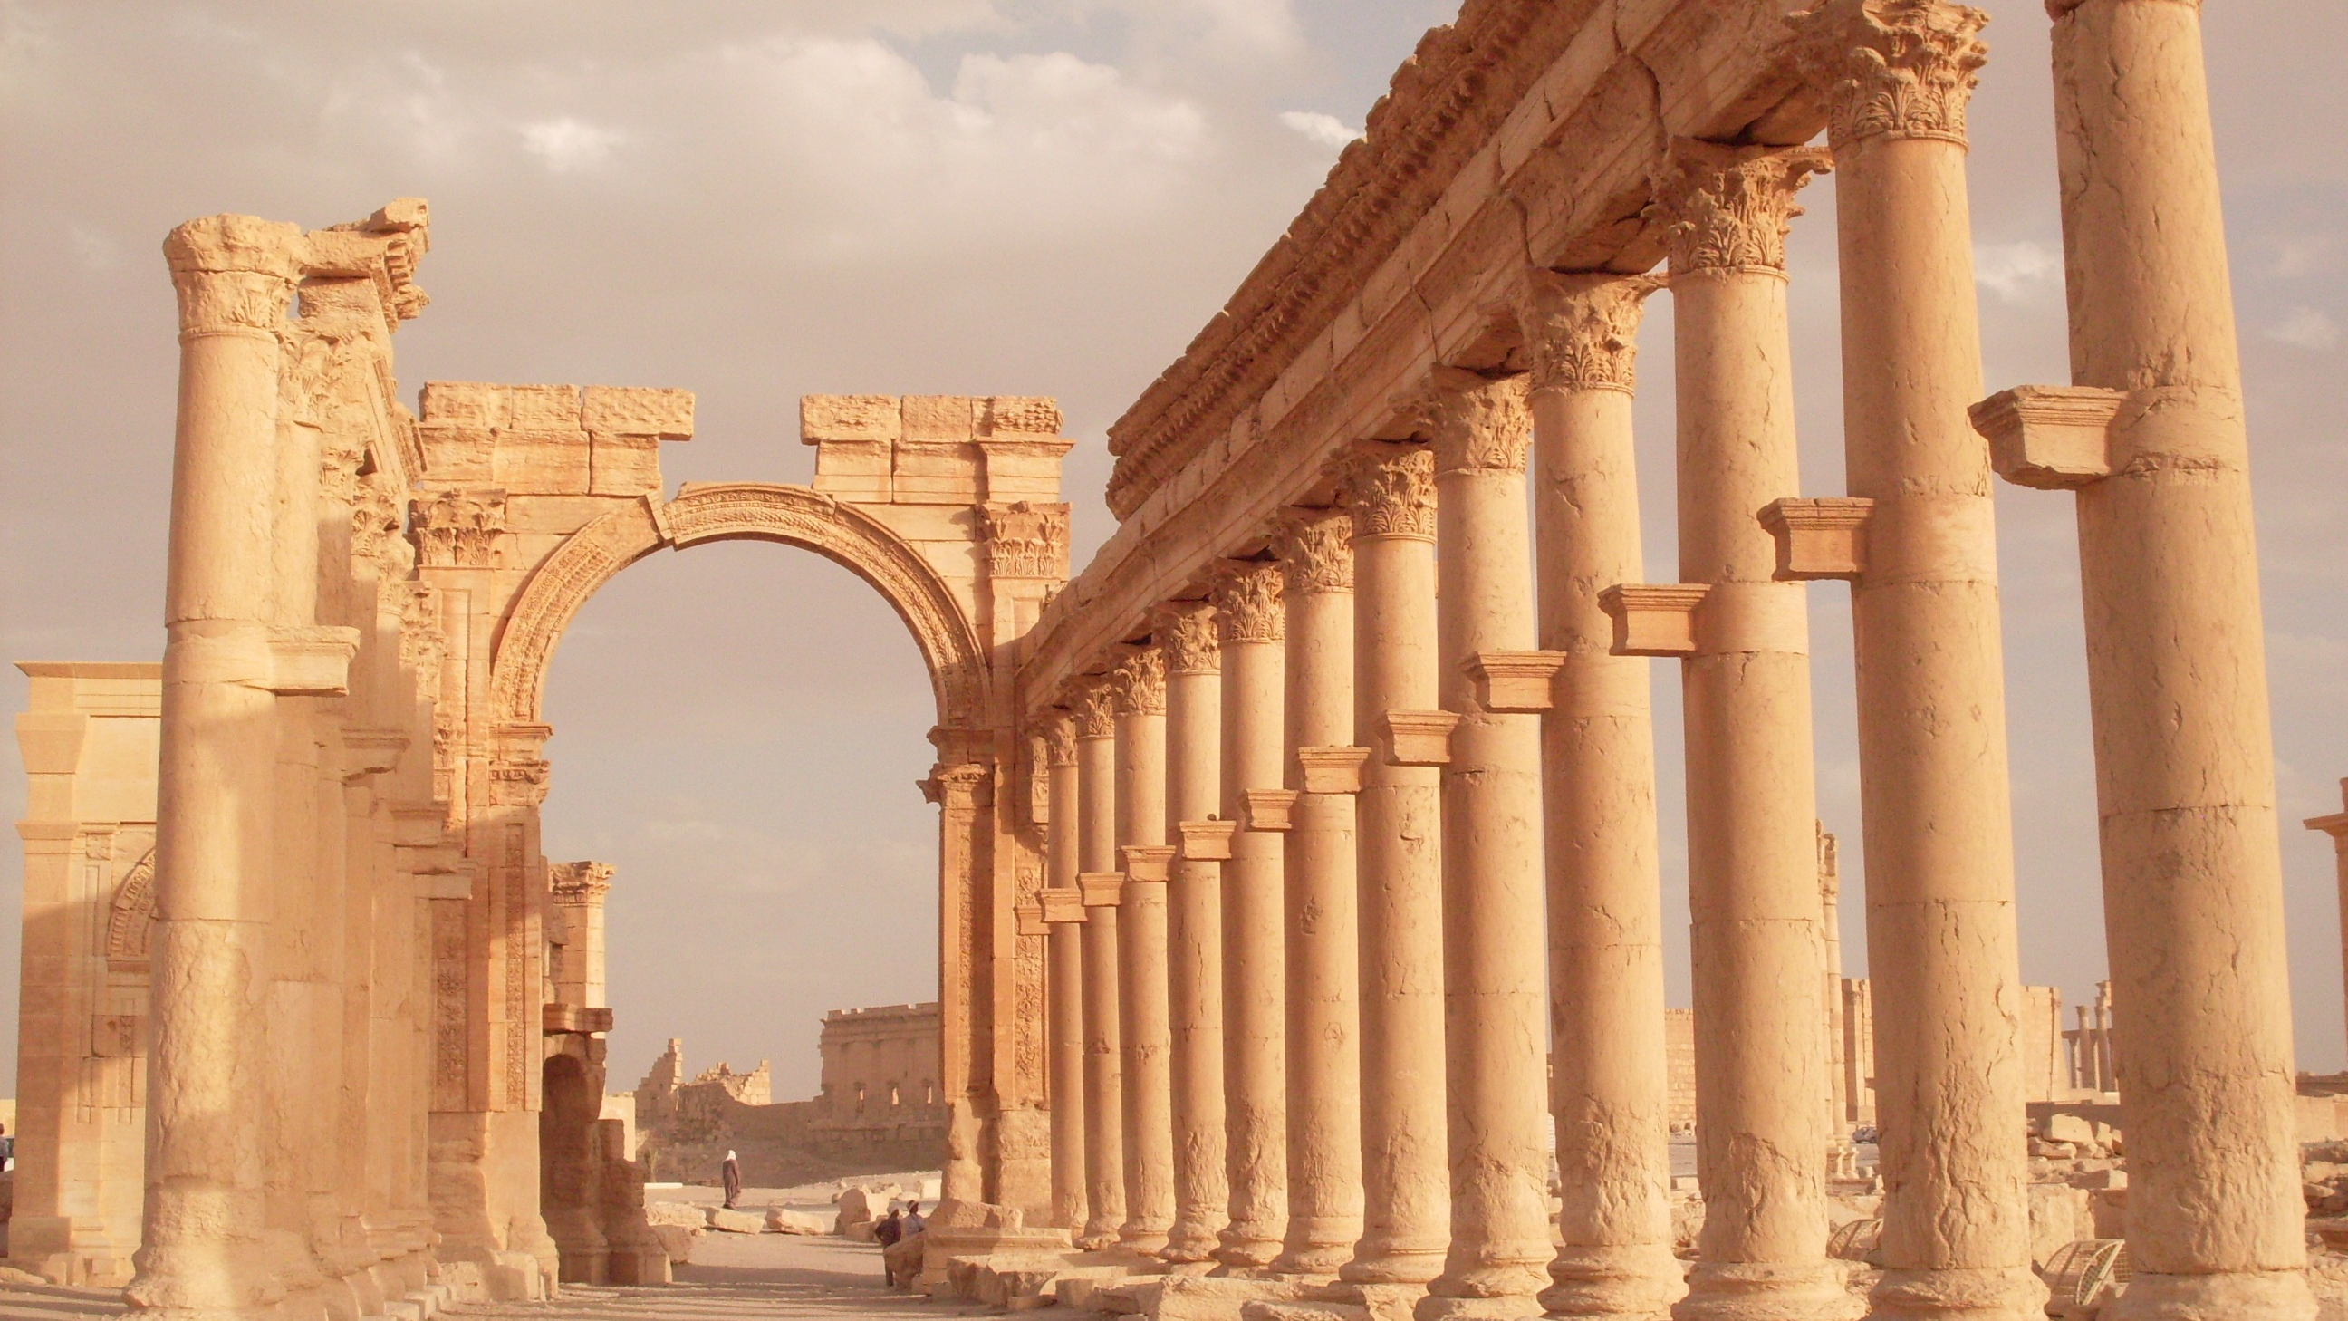
O esboço profético muda para os Ptolomeu e Selêucidas, generais de Alexandre que se desenvolveram a partir da desintegração do Império.

Slide 37
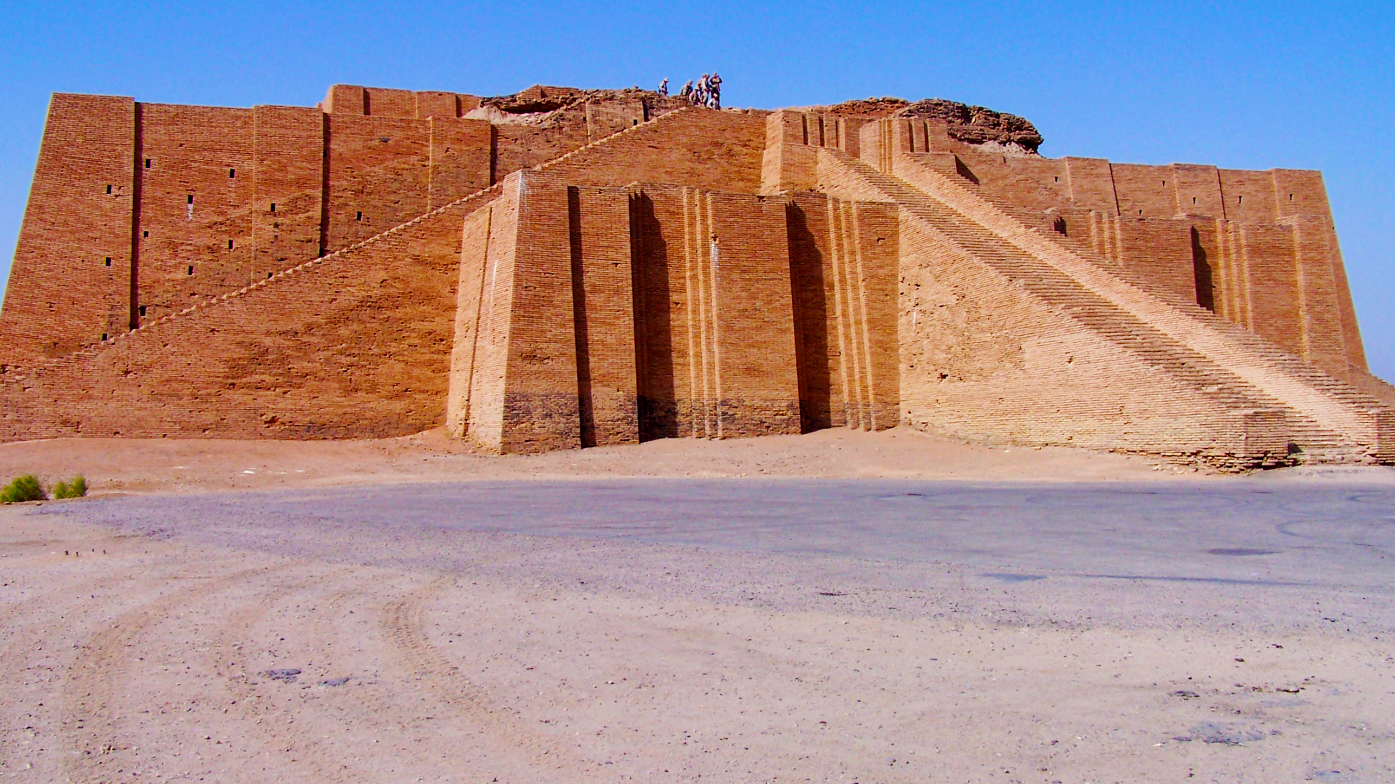
A Babilônia, representada pelo Reino do Norte, simboliza a falsa religião ou a falsa adoração.

Slide 38
III. O reinado de Roma (Daniel 11:21, 22, 28, 31, 33, 36)

Slide 39
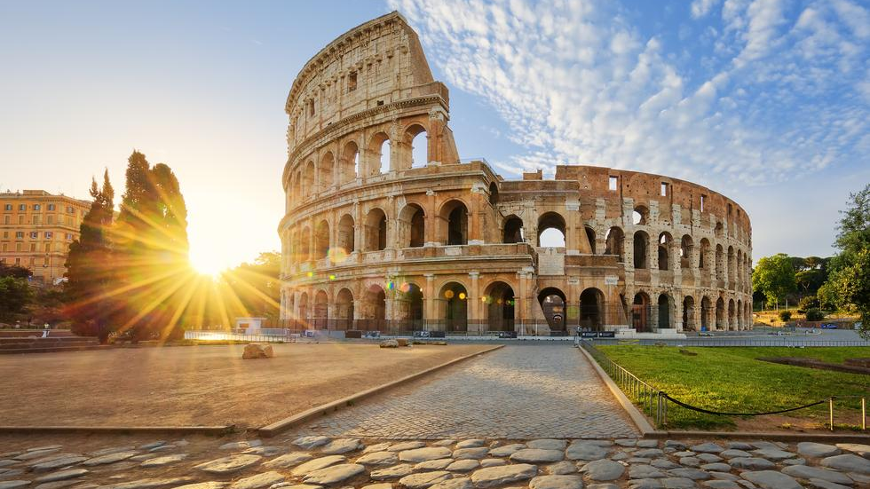
o livro foca sua atenção sobre Roma Pagã e Roma papal
Notes:
, representada pelas pernas e pés da estatua do capitulo 2, pelo animal “terrível e espantoso “de Daniel capitulo 7 e o Chifre pequeno dos capítulos 7 e 8.

Slide 40
"Seu sucessor enviará um cobrador de impostos para manter o esplendor real. Contu­do, em poucos anos ele será destruído, sem necessidade de ira nem de combate.”
Dan 11:20

Slide 41
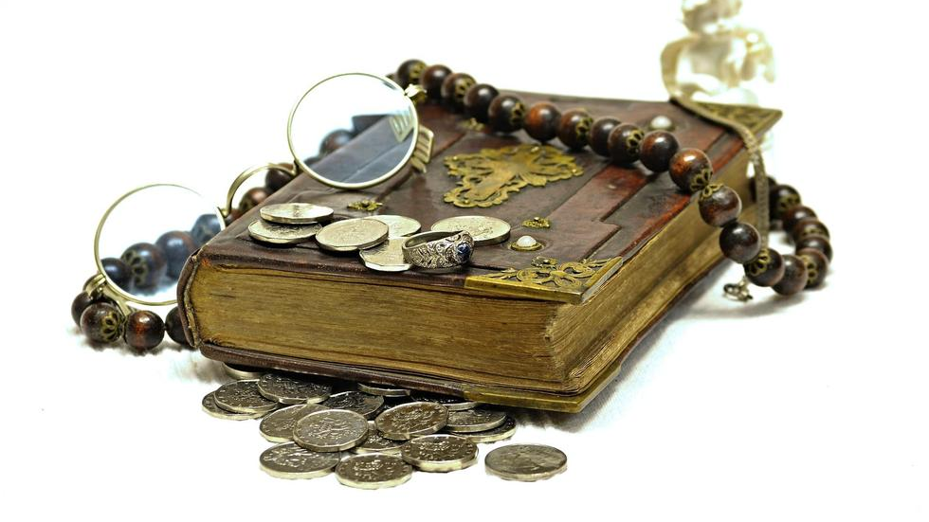
Qual foi a nação que surgiu depois da Medo-Pérsia e Grécia, cujo rei era cobrador de impostos?

Slide 42
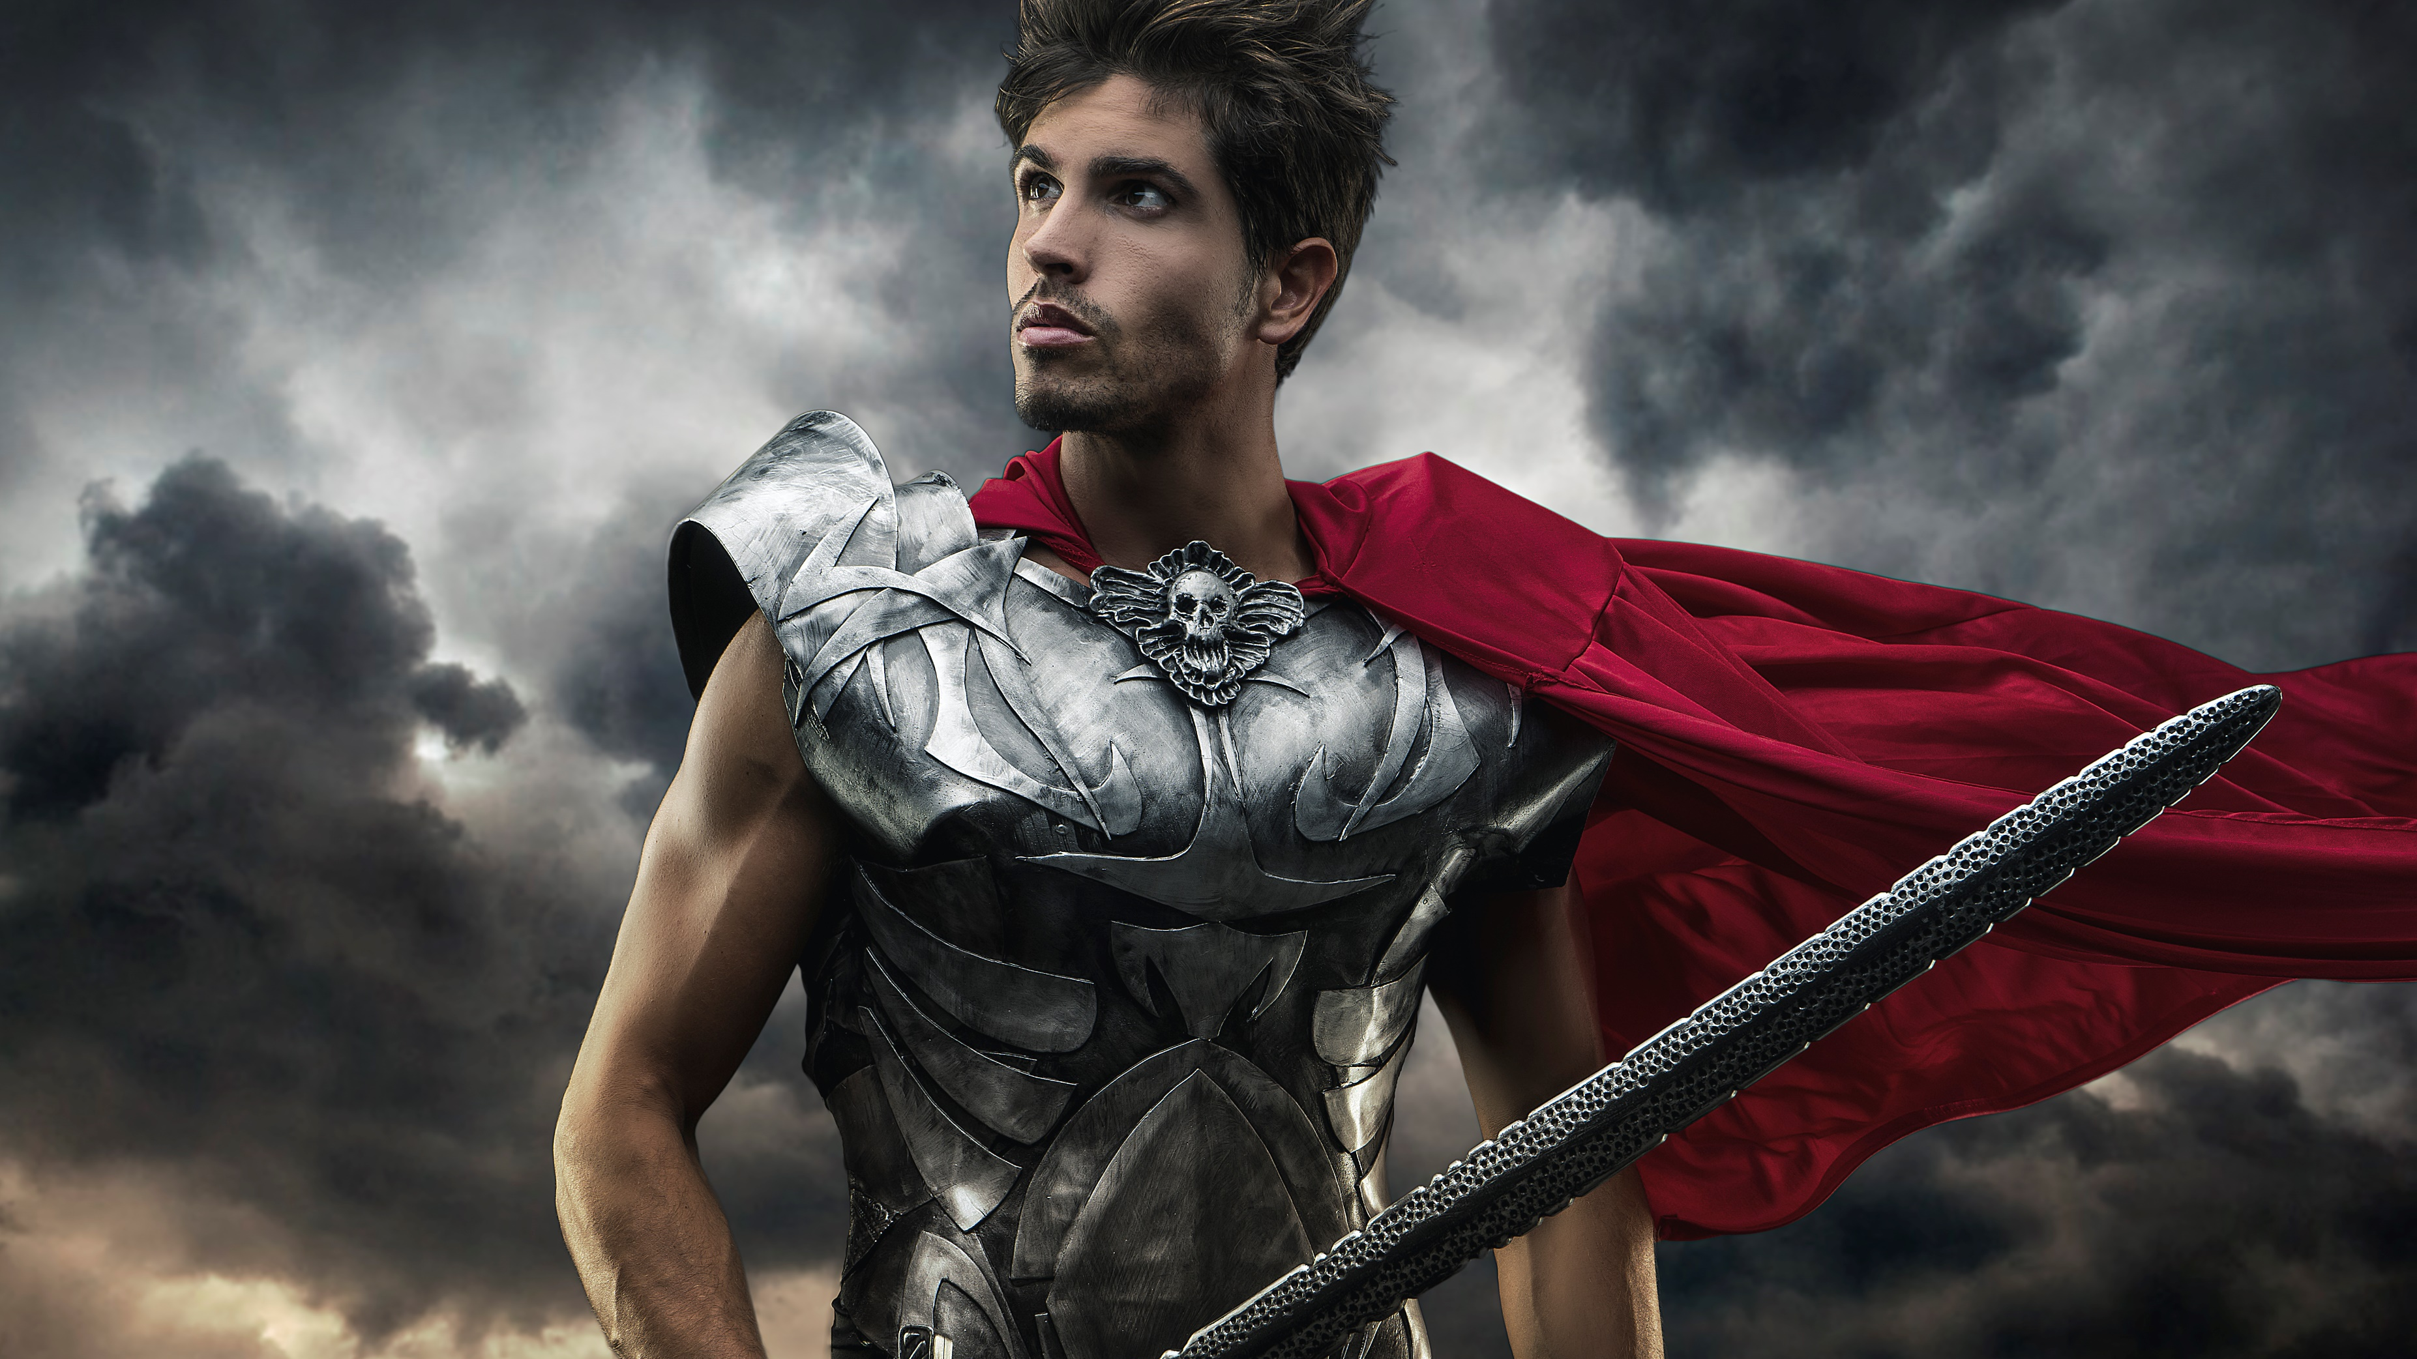
Cesar Augusto, imperador Romano.

Slide 43
"Ele será sucedido por um ser desprezí­vel, a quem não tinha sido dada a honra da realeza. Este invadirá o reino quando o povo se sentir seguro e se apoderará do reino por meio de intrigas.
Daniel 11:21

Slide 44
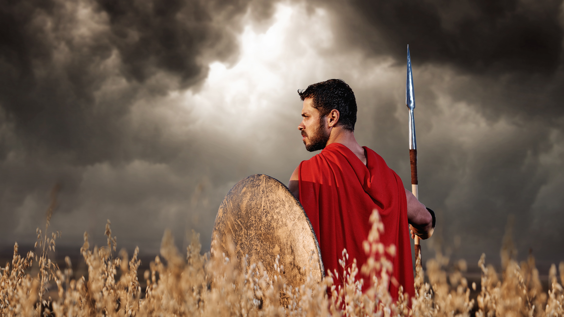
Depois da Morte de Cesar Augusto quem o sucedeu no cargo foi Tibério Cesar.
Notes:
A profecia esta falando aqui acerca de um poder político que se oporia ao governo de Deus.

Slide 45
“Então um exército avassala­dor será arrasado diante dele; tanto o exército como um príncipe da aliança serão destruídos. “
Daniel 11:22

Slide 46
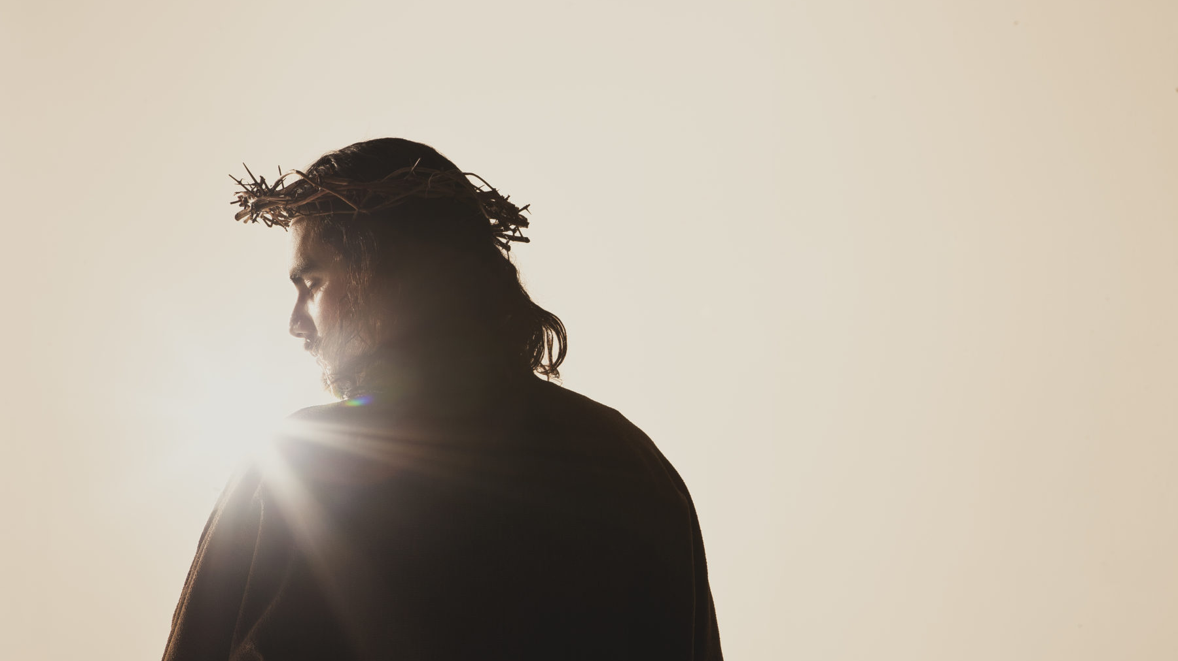
O termo príncipe, “Nagib “em hebraico, aparece mencionado no capitulo 9 de Daniel e se refere unicamente a Jesus
Notes:
como aquele que faria uma firme aliança com muitos e seria morto “quebrantado ou destruído “. Tanto a morte de Cristo como a destruição de Jerusalém aconteceram debaixo do Império Romano. Mais uma prova que a Bíblia esta descrevendo a história.

Slide 47
"Suas forças armadas se levantarão para profanar a fortaleza e o templo, acabarão com o sacrifício diário e colocarão no templo o sacrilégio terrível.
Daniel 11:31

Slide 48
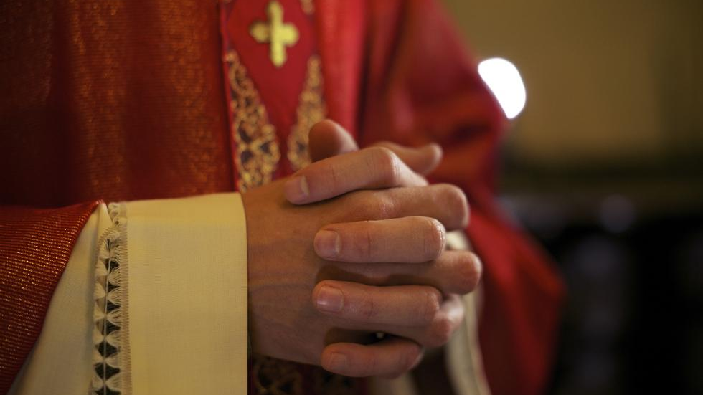
O vers. 31 descreve as ações do poder apóstata.
Notes:
que é o antecessor imediato ("aqueles que deixam a santa aliança") vers. 31 começa anunciando "e tropas dele se levantarão", ele é o governante de Roma que já não é mais o imperador, mas o Papa.

Slide 49
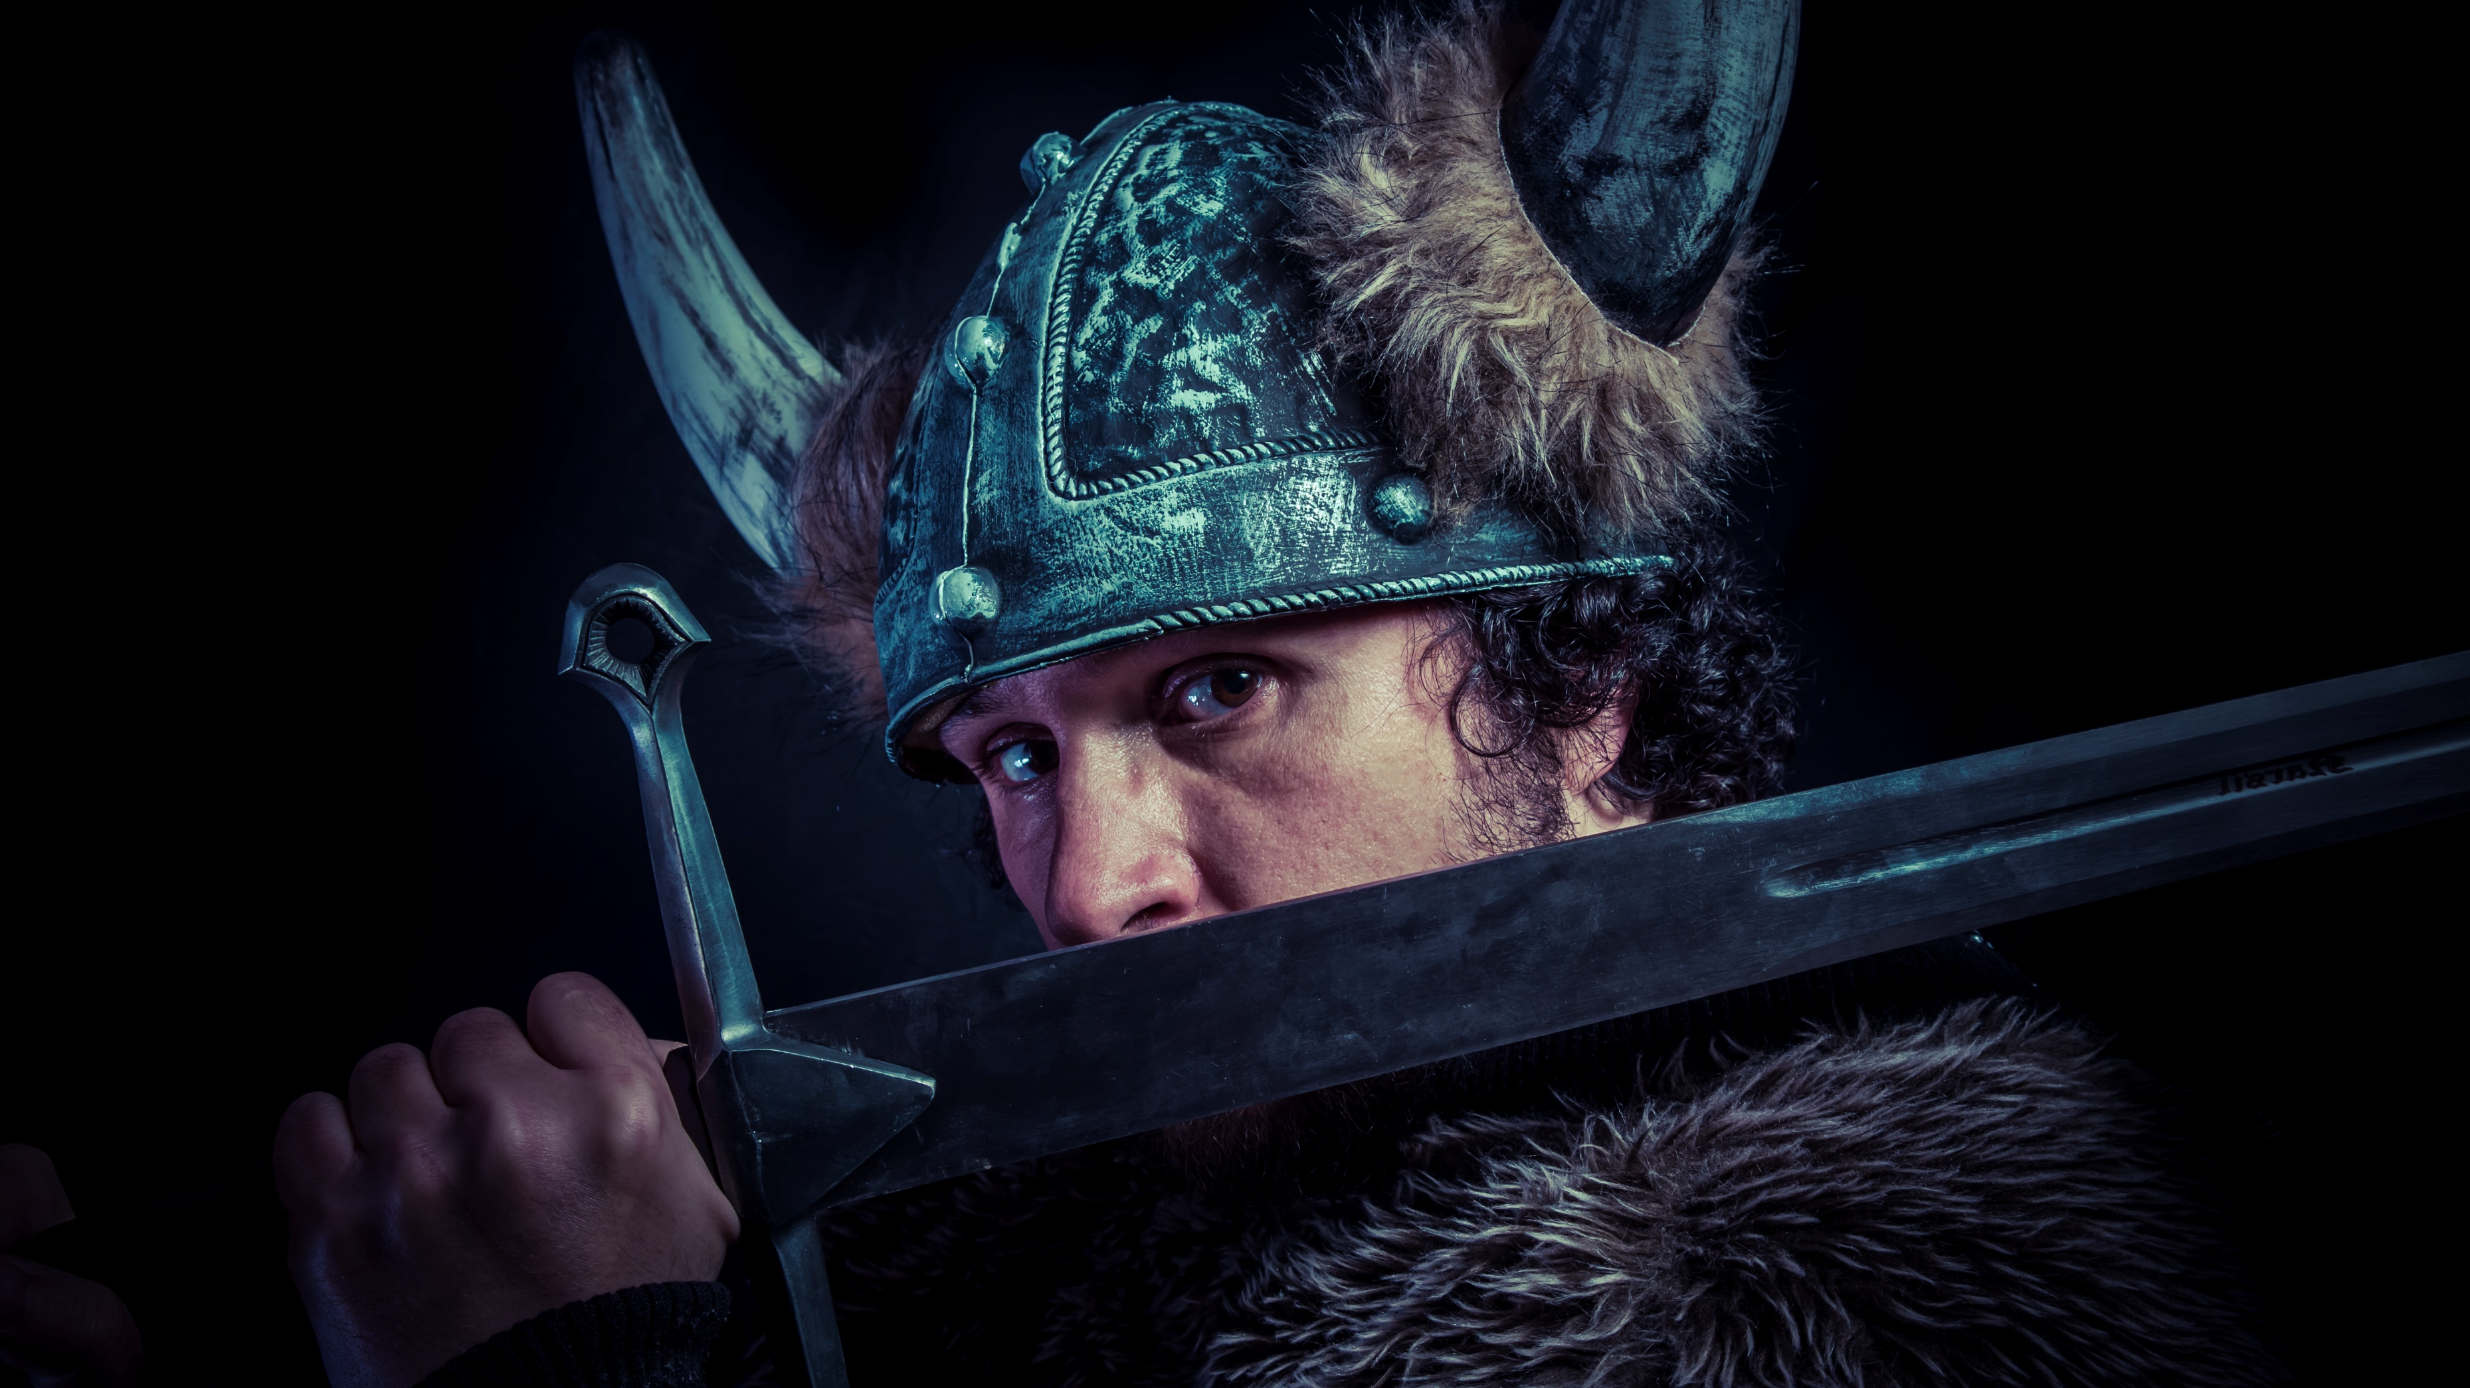
As tropas aqui mencionadas se referem às de Clóvis I, rei dos francos (481-511)

Slide 50
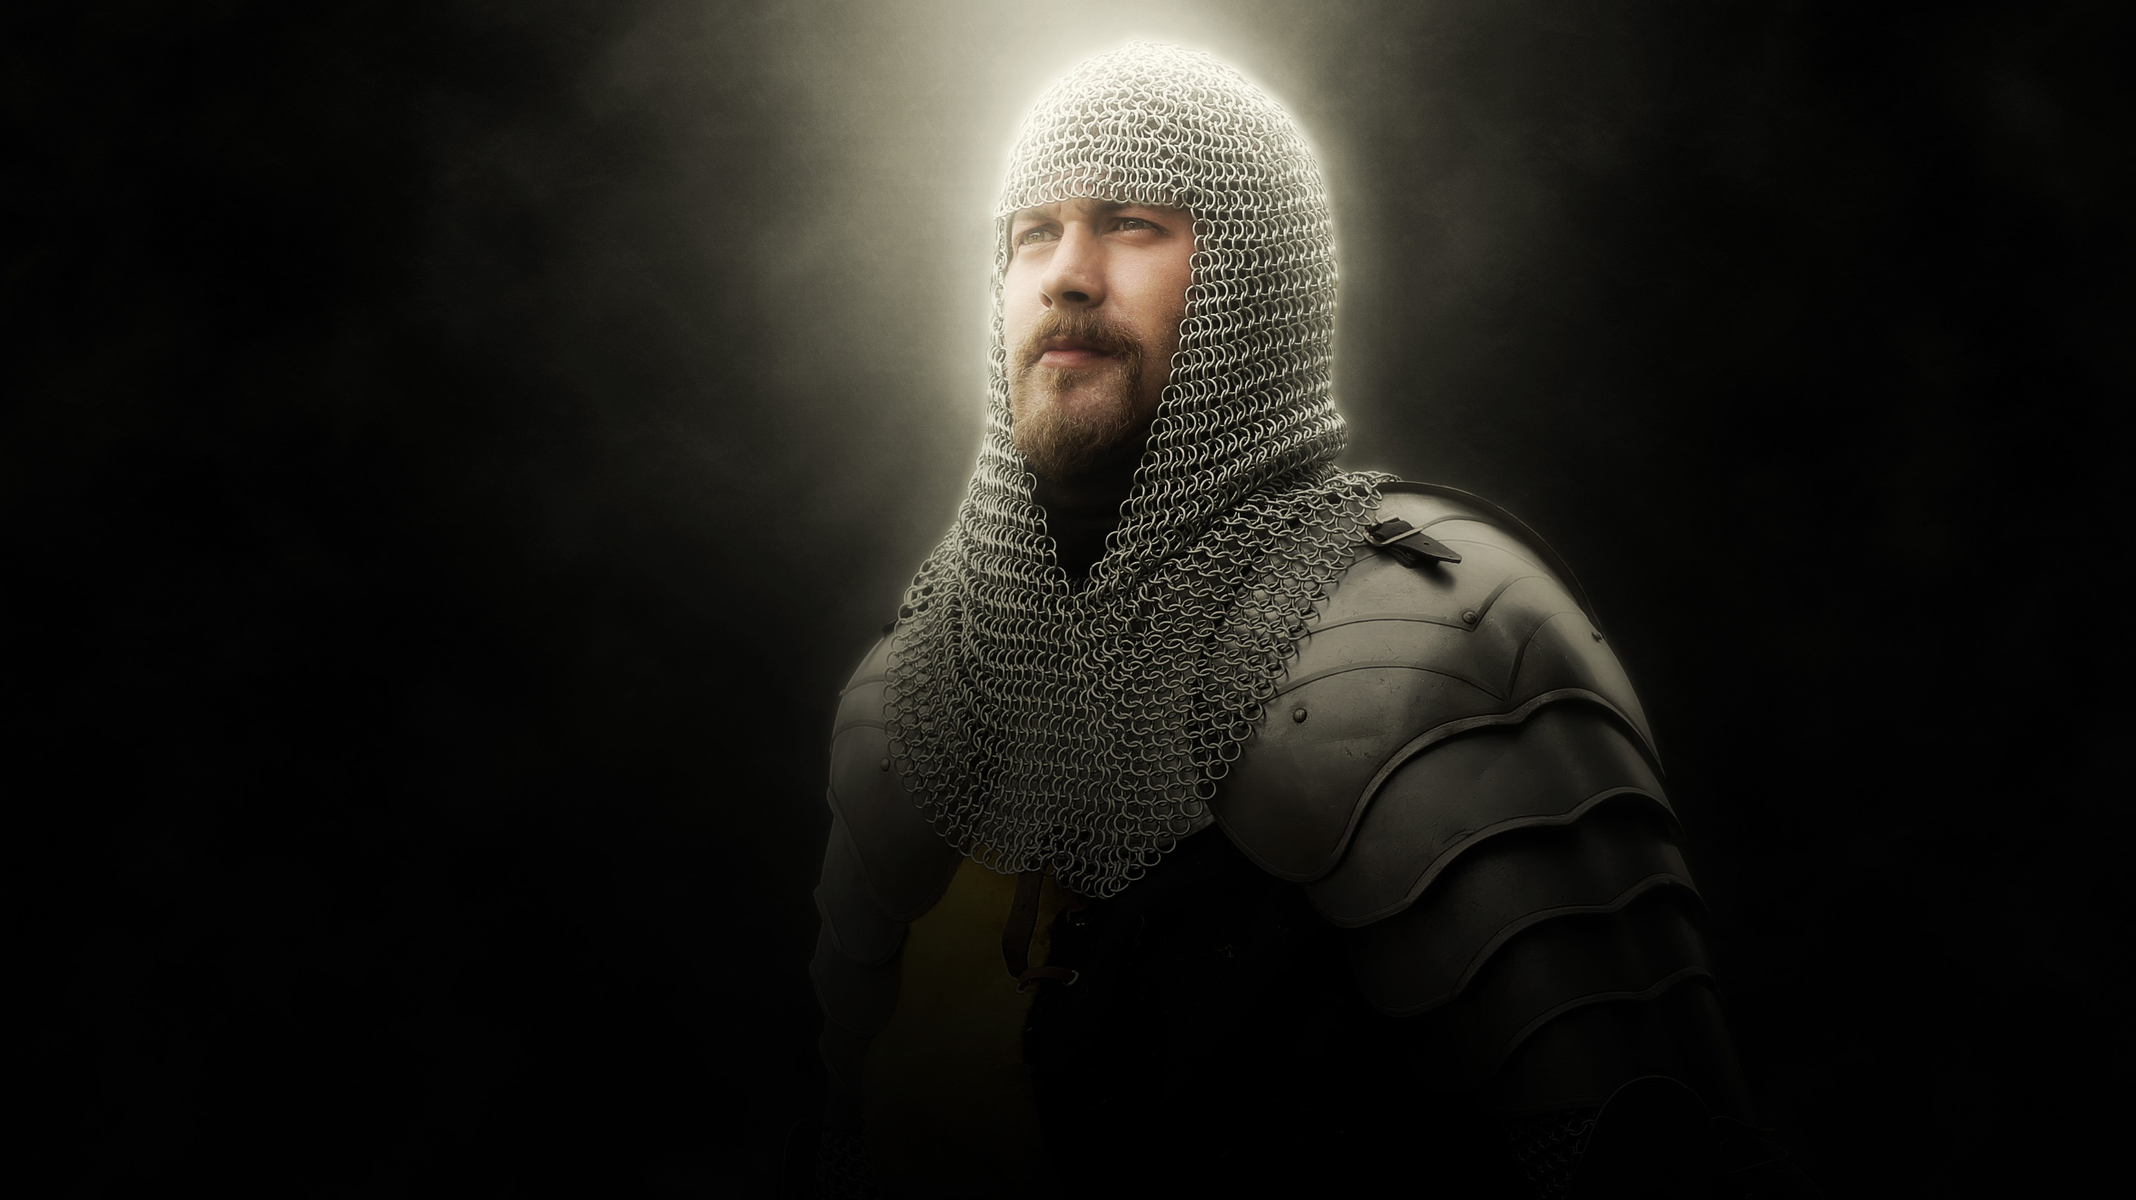
e Justiniano I, imperador do Leste de Roma (527-565)
Notes:
que apoiaram o papado.

Slide 51
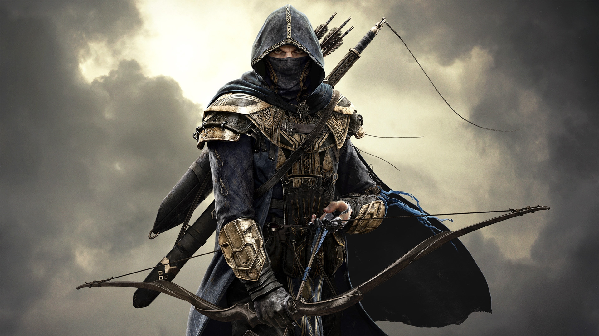
Estas tropas "profanaram o santuário, a fortaleza, tiraram o contínuo e colocaram a abominação da desolação".
Notes:
". O santuário terrestre já não existia no Séc. V e, embora ele estivesse vigente desde a morte do Messias, não tinha mais valor (Dan. 11.22), pois já se haviam encerrado os serviços do santuário terrenal (Dan. 9.27; Mat.27: 50-51) e o Messias ressuscitado havia inaugurado o santuário Celestial (Dan. 9.24; Heb. 8.1-2), de modo que o santuário profanado por estas tropas é o céu, onde Cristo intercede pelo seu povo. "A fortaleza" é o Monte Sião e o santuário ocupa o lugar de refúgio dos santos (Hebreus 12.18, 22-24; Apoc. 14.1). Retirar o "contínuo" se refere a suplantar o ministério sacerdotal contínuo de Cristo, por um agente humano na terra, o papa.”

Slide 52
“Com lisonjas corromperá aqueles que tiverem violado a aliança, mas o povo que conhece o seu Deus resistirá com firmeza.”
Daniel 11:32

Slide 53
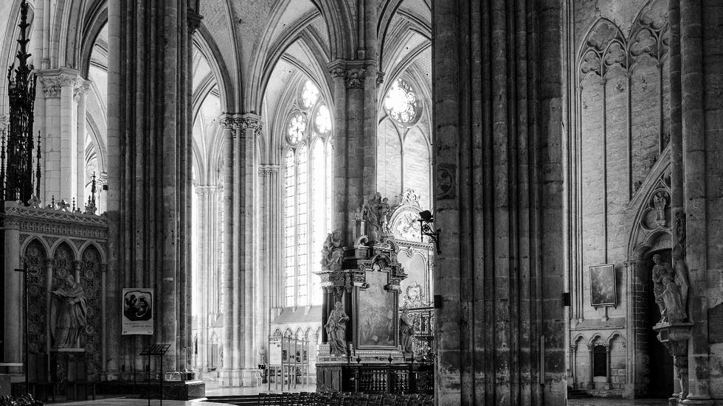
Este poder corromperia e compraria os governantes que estivesses dispostos a violar a lei de Deus por meio de leis civis.
Notes:
Ou seja, a todos aqueles que violassem a Aliança do Senhor escrita na sua palavra.

Slide 54
Clóvis é o primeiro rei alemão convertido ao catolicismo em 496, ele foi a partir desde esse momento, o protetor da Igreja.
Notes:
, em 507 suas tropas conquistaram os visigodos arianos em 508 e entregou uma coroa de ouro ao Papa, rendendo a vitória ao bispo de Roma. Nesse momento se começa a contar os 1.290 e 1.335 dias da profecia (Dan. 12.11-12).

Slide 55

"O código [de Justiniano] tornou-se o fundamento da jurisprudência de todos os estados da cristandade.
Notes:
Nenhum código de lei terrestre era mais abrangente ou permanente e se manteve como base do direito civil e eclesiástico da Europa, até que na Revolução Francesa foi interrompido e substituído com o Código de Napoleão”. Estes eventos deram começo com o período de supremacia papal (538-1798, Dan. 7.25; 12.7),

Slide 56
Que faria este poder com àqueles que permanecessem fieis à aliança ( Lei de Deus )?

Slide 57
"Aqueles que são sábios instruirão a muitos, mas por certo período cairão à espa­da e serão queimados, capturados e saqueados”.
Daniel 11:33

Slide 58
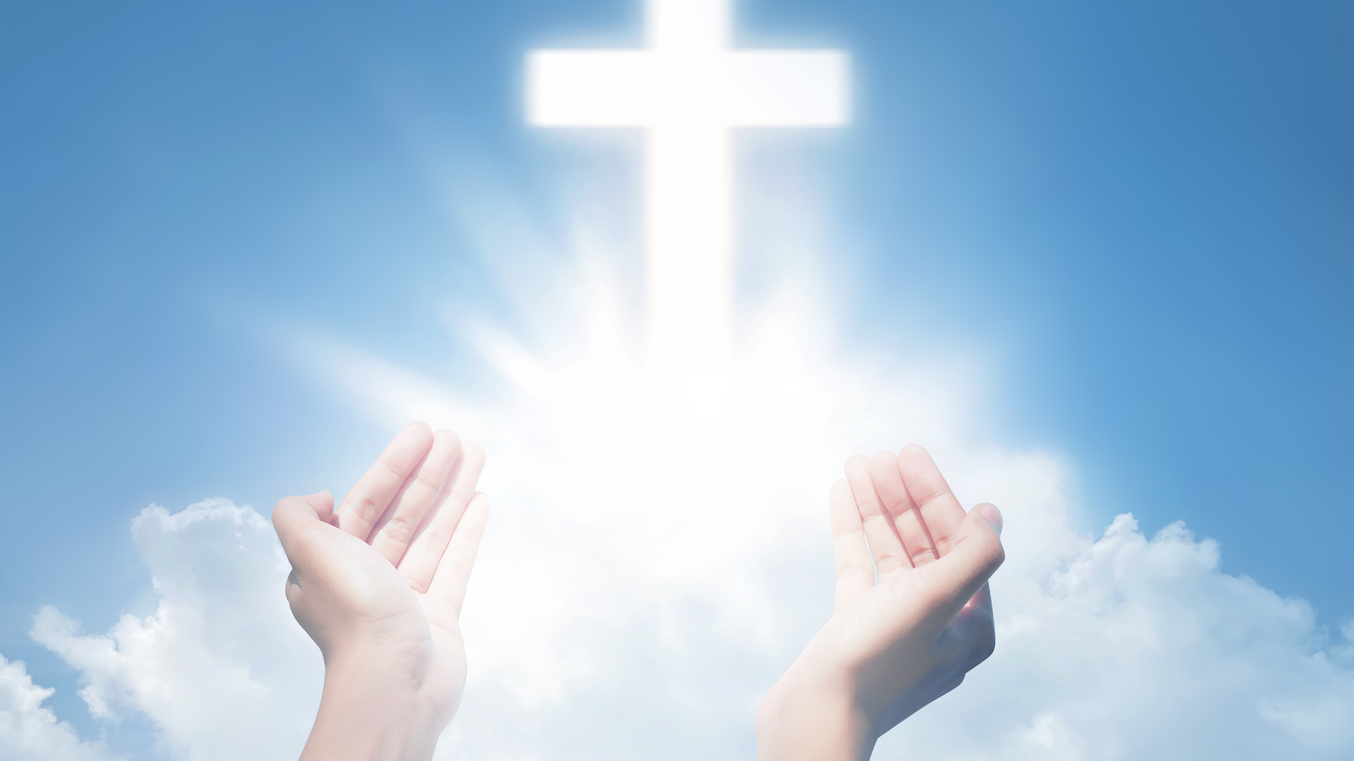
Aqui estão todos os fieis cristãos da aliança feita com o sangue do Messias.
Notes:
Os valdenses, os albigenses, e outros grupos cristãos que preferiram o exílio ou a morte a aceitar apostasia de um "evangelho" centrado no homem.
Dentre esses sábios existiam muitos monges, freiras e frades que desde dentro da Igreja Romana se opuseram aos enganos e trabalharam pelo reino dos céus.

Slide 59
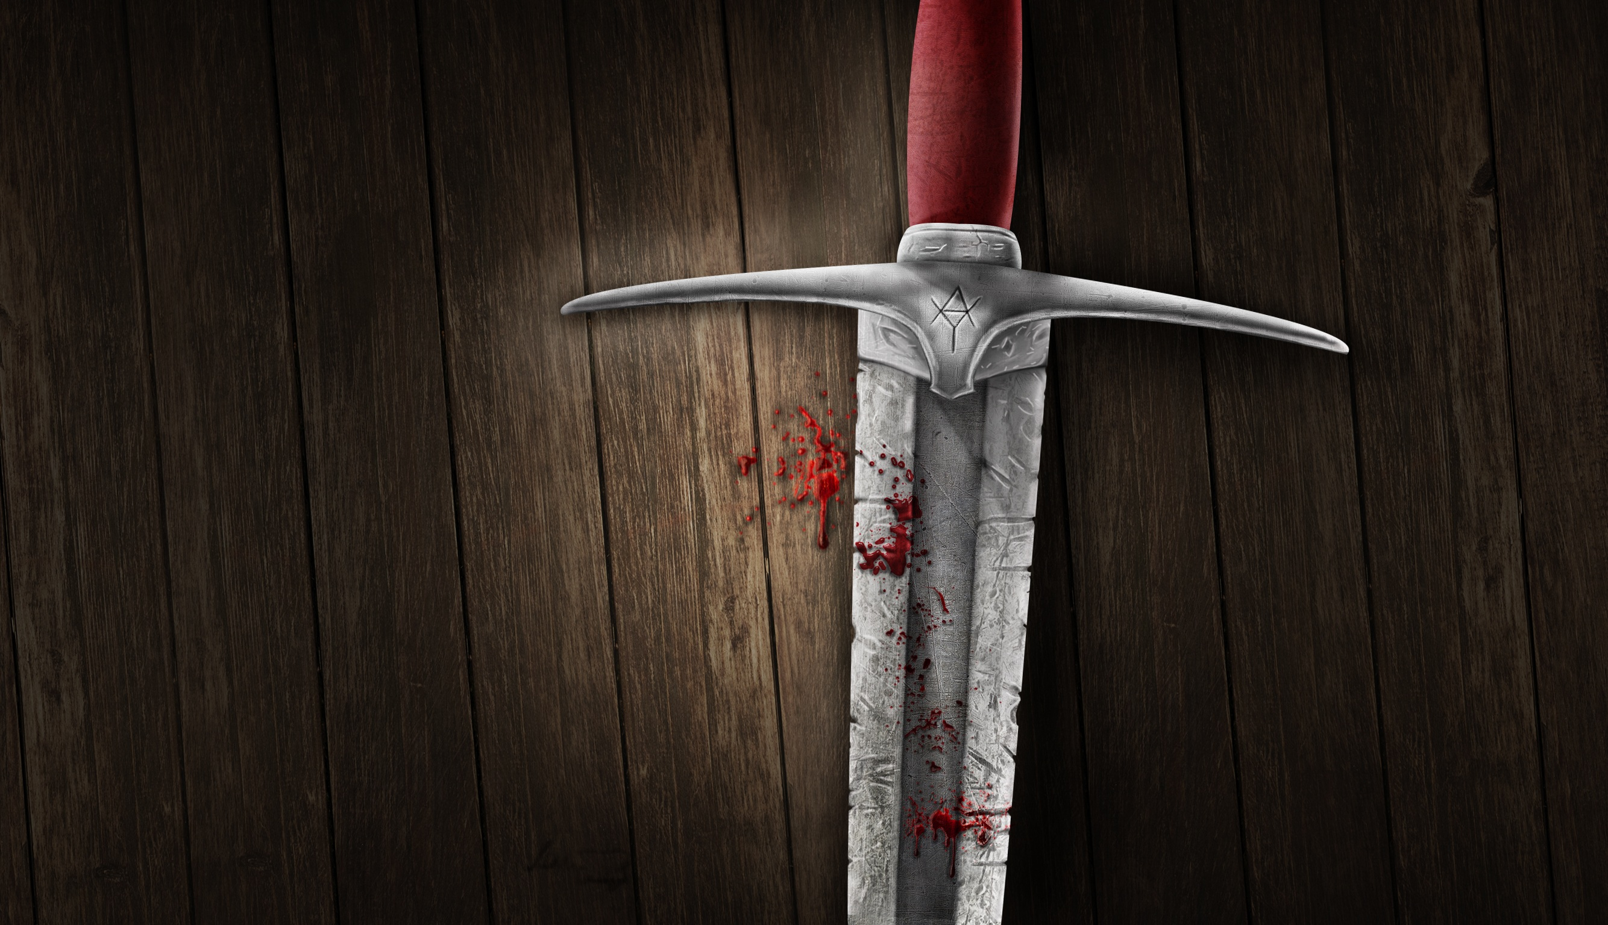
"por alguns dias cairão pela espada e pelo fogo, em cativeiro e despojo"
Notes:
representados aqui pelos "1260 dias" ou 3,5 tempos de Dan. 7.25, durante o período da Inquisição e as Cruzadas.

Slide 60
Conclusão

Slide 61
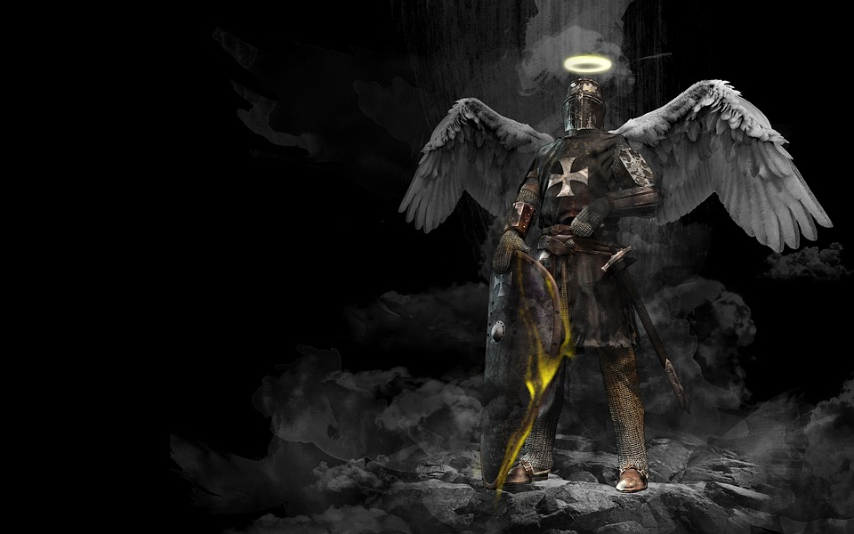
Neste capitulo, encontramos os poderes do mal lutando contra o reino de Deus.
Notes:
Satanás usa agora reis, reinos, impérios para executar seus planos de acorrentar o ser humano e desvirtuar a adoração ao Criador e sua palavra.
Mas todas as tentativas são em vão. Cristo finalmente vencerá.

Slide 62
“Mas informa­ções provenientes do Leste e do Norte o deixarão alarmado, e irado partirá para destruir e aniqui­lar muito povo. Armará suas tendas reais entre os mares, no belo e santo Monte. No entanto, ele chegará ao seu fim, e ninguém o socorrerá. “
Daniel 11:44,45.

Slide 63
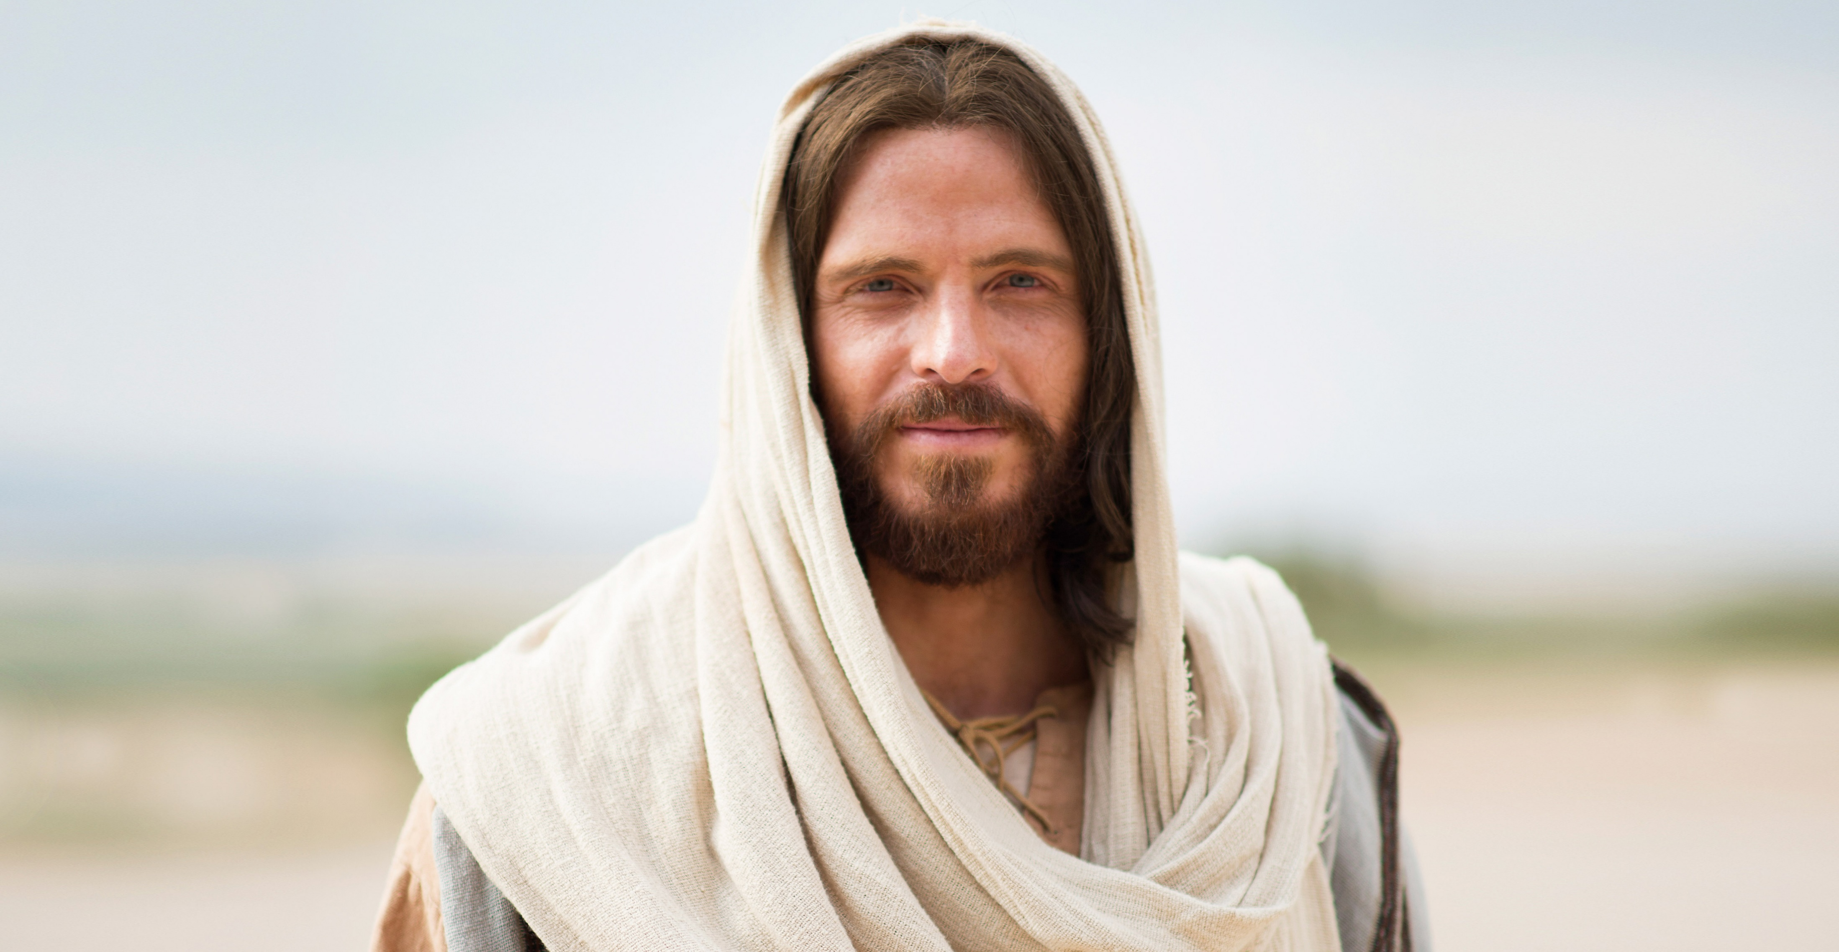
A Bíblia garante que Jesus se levantará, Miguel o Grande príncipe Virá a libertar a seus filhos.

Slide 64
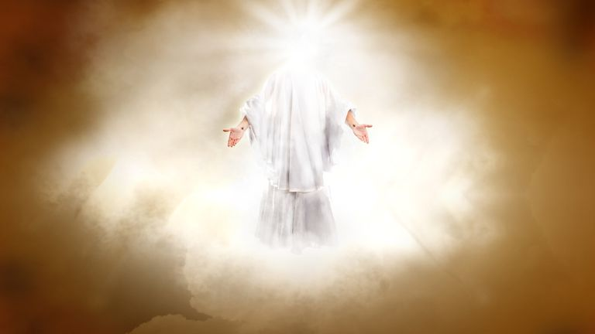
A VOLTA DE JESUS É O CLÍMAX DA REDENÇÃO DE TODAS AS ERAS E DE TODOS OS TEMPOS.

Slide 65
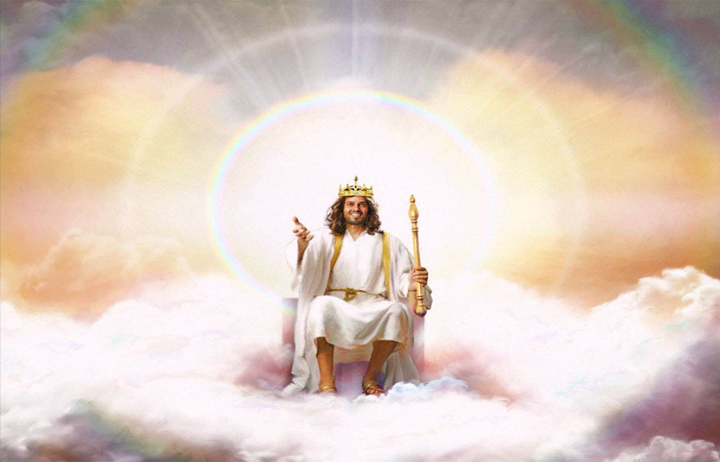
O mais importante é que hoje você pode aceitar esse Rei maravilhoso em sua vida e começar desde agora a vivenciar o seu reino.

Slide 66
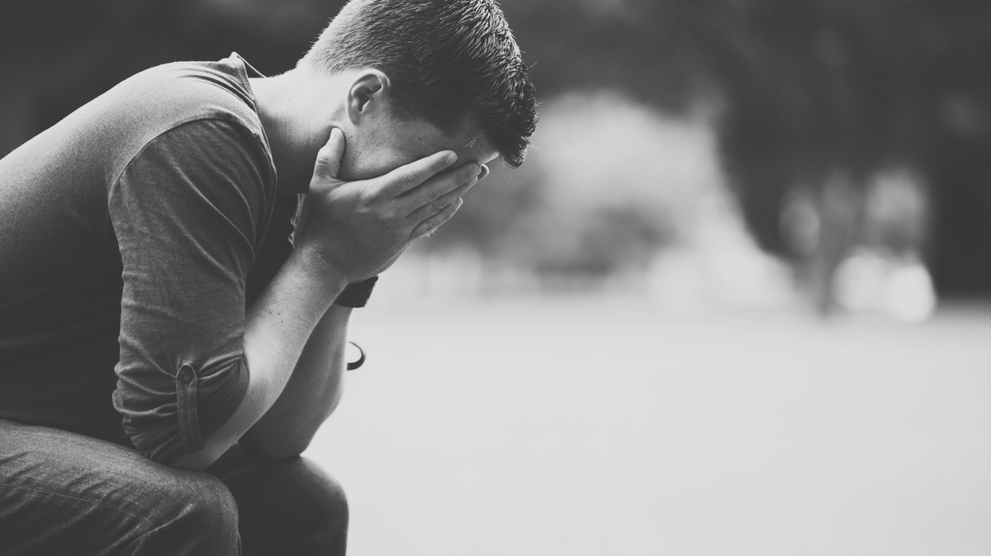
Não desista, nem pense que tudo está perdido quando ver as forças do mal se arregimentando, pois Deus sempre cumpre seus propósitos e ele é soberano neste vasto universo.

Slide 67
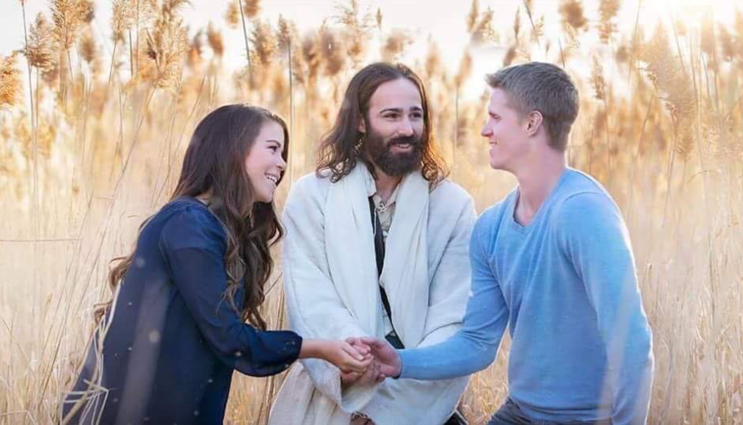
Gostaria de aceitar o convite para aceitar a Cristo como seu salvador, caminhar com ele até quando ele voltar para lhe buscar ?

